Slide 1


OKUL BAŞARISI İÇİN
VELİLERE ÖNERİLER
HAZIRLAYAN
AYŞE ÖNEM
Rehber Öğretmen

Slide 2
EĞİTİM AİLEDE BAŞLAR
Çocuklarımızın eğitiminde ve başarılı olmalarında etkili olan ortamlar Aile, Okul ve yaşanılan çevredir.
Bu 3 ortam birbirini tamamlayan fonksiyonlara sahip olmakla beraber çocuğun eğitiminde en önemli görev aileye düşmektedir.
Yapılan araştırmalar,huzurlu ve mutlu ailelerde yetişen çocukların okul ve iş yaşamında daha başarılı olduklarını göstermiştir.

Slide 3
ÇOCUK NEYİ ÖĞRENİR?
EĞER BİR ÇOCUK DÜŞMANCA DAVRANIŞLAR İÇİNDE YAŞARSA KAVGA ETMEYİ ÖĞRENİR.
EĞER BİR ÇOCUK ALAY EDİLEREK YAŞARSA SIKILGANLIĞI ÖĞRENİR.
EĞER BİR ÇOCUK HOŞGÖRÜYLE YAŞARSA SABIRLI OLMAYI ÖĞRENİR.
EĞER BİR ÇOCUK DEĞER VERİLEREK YAŞARSA SAYGI DUYMAYI ÖĞRENİR.
EĞER BİR ÇOCUK DOĞRULARLA YAŞAMIŞSA DÜRÜSTLÜĞÜ ÖĞRENİR
EĞER BİR ÇOCUK SEVGİYLE YAŞAMIŞSA DÜNYAYI SEVMEYİ ÖĞRENİR

Slide 4
ÇOCUĞUNUZUN OKUL BAŞARISINDA ÖNEMLİSİNİZ!!!
Profesör diyor ki: “Liselerde ne öğretiyorlar, bu öğrenci düşünemiyor bile...”
Lise öğretmeni diyor ki: “Ne bekleyebilirsiniz, ortaöğretim öğretmeni işini yapmıyor...”
Branş öğretmeni diyor ki: “Sınıf öğretmeni bu çocuğa hiçbir şey öğretmemiş ...“
Sınıf öğretmeni diyor ki: “Anaokulu öğretmeni çocuğu okula hazırlamamış...”
Anaokulu öğretmeni diyor ki: “Bu çocuğa ulaşmak çok zor, anne babası nasıldır acaba?”
Ve anne diyor ki: “Beni suçlamayın babasının ailesini gördünüz mü?”

Slide 5
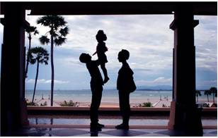
Evet gördüğünüz gibi bireyin başarısızlığında herkes birbirinde suç arıyor ama sonunda yine dönüp dolaşıp aileye geliyoruz.
AİLE AİLE AİLE… Her alanda olduğu gibi çocuk eğitiminde rol oynayan sizsiniz, okul ve çevre üçgeninde de her şeyin başı sizsiniz, çünkü anne ve baba çocuğun ilk öğretmenleridir.

Slide 6

ÇOCUKLARIMIZ TIPKI SUYA BENZER
Su gibi saf temiz şekilsiz…
Su nasıl ki içine girdiği kabın şeklini alıyorsa
(bardağın içine konduğunda bardak, sürahiye ya da kovaya konduğunda onun şeklini alıyorsa) çocuklarımıza da biz bu şekilde biçim kazandırıyoruz

Slide 7
KOZADAN KELEBEĞE
Bir genç, babasıyla kırlarda dolaşırken kozasından çıkmaya çabalayan bir kelebek görürler. Kelebek, kozanın lifleri arasından sıyrılmaya çabalamaktadır. Baba, hemen kelebeğin yardımına koşar ve dikkatli bir şekilde kozanın liflerini sıyırıverir. Lifleri açar ve kelebeğin pek zorlanmadan kozadan çıkmasını sağlar. Ancak kelebek kozadan kolaylıkla çıkmasına rağmen uçamaz. Biraz çırpınır ve yerinde kalır. Çünkü kelebek kendini liflerden kurtarma çabası sırasında aslında kaslarını geliştirmekte, kendini ayakta tutacak, güçlü kılacak , uçmaya hazırlayacak hareketleri öğrenmektedir. Baba, lifleri sıyırmakla kelebeğe iyilik yapmamıştır. Kelebeğin güçlenmesine engel olmuştur. Kelebek hiçbir zaman özgürlüğü tadamamış, gerçekten uçamamıştır.

Slide 8
BU AMAÇLA İLK YAPILACAK ŞEY
YETERLİ SEVGİ
YETERLİ DİSİPLİN
YETERLİ HOŞGÖRÜ
SONUÇ:
İYİ İNSAN,
İYİ VATANDAŞ,
MUTLU İNSANLARDAN OLUŞAN TOPLUM…

Slide 9
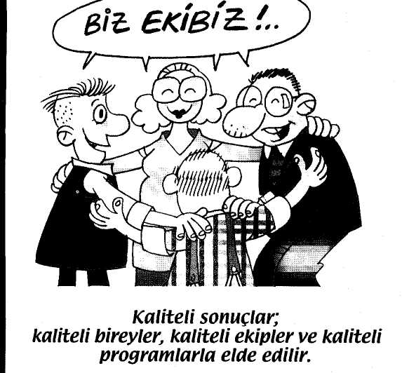
Anne baba olarak görevimiz, çocuğun sadece maddi ihtiyaçlarını karşılamakla sınırlı değildir.
Hayatın önemli bir sürecinde, okulu ve dershanesiyle işbirliğine önem vermeli, başarının hedeflendiği yolda ekibin bir parçası olmalıyız.

Slide 10
AİLE, OKUL VE ÇEVRE
BİR TAKIMDIR
BAŞARIYI KAZANMADA
HER ZAMAN TAKIM RUHU ESASTIR

Slide 11
OKUL BAŞARISINI ARTIRMADA VELİYE DÜŞEN GÖREV VE SORUMLULUKLAR
NURAN ÇAKIROĞLU Rehber Öğretmen | MELİH SIVACI Rehber Öğretmen

Slide 12
Ders çalışma konusundaki sorunlar başlıca şu nedenlerden kaynaklanmaktadır:
Öğrencilerin küçük yaştan itibaren çalışma alışkanlığı edinememiş olması.
Yanlış çalışma alışkanlığı.
Temel bilgi eksikliğinden dolayı dersleri anlayamama.
Kendine güvensizlik , olumsuz duygu ve düşünceler.
Ailevi sorunlar.

Slide 13
YANLIŞ ÇALIŞMA ALIŞKANLIKLARI
Amaçsız çalışma.
Plansız ve programsız çalışma.
Evin değişik yerlerinde çalışma.
Yatarak, uzanarak çalışma.
TV karşısında veya müzikle çalışma.
Ezberleyerek öğrenmeye çalışma.
Kaynaklardan yararlanmama.
Derslerden korkma, anlayamadığı dersi bırakma.
Derslerle ilgili ön yargılar.
Öğrenilen konuların tekrar edilmemesi.
İşlenecek derslerle ilgili ön hazırlık yapılmaması.

Slide 14
DOĞRU ÇALIŞMA ALIŞKANLIKLARI
Amaç Belirlenmeli: Başarı için öğrencinin hayattan ne beklediğini, amacının ne olduğunu, “neye” ulaşmak için çalıştığını bilmesi gerekir.
Planlı ve Programlı Çalışmalı: Amaca ulaşmak için hangi dersi ne kadar ve ne zaman çalışabileceği, ne kadar gayret göstermesi gerektiğini bilmelidir.
“En kullanışlı çalışma planı “Haftalık” olanıdır.”
Masa Başında Oturarak Çalışılmalı: Uzanarak ya da yatarak çalışma yerine masa başına oturarak çalışmak, dikkatin daha uzun süreli derste kalmasını kolaylaştırır.Çalışma masasında, ders dışı faaliyetlerde bulunulmamalıdır (yemek yemek, oyun oynamak gibi).

Slide 15
Çalışmalar Değerlendirilmeli:
Çalışmanın sonunda değişik sorularla, problemlerle kişi kendini değerlendirmelidir.
Cevaplanamayan soruların ait olduğu konular tekrar ele alınmalıdır.
Öğrenme anlamaktır; eğer anlamakta güçlük çekiliyorsa, ilgili ders öğretmenine başvurulmalıdır.
Zorlanılan Ders Bir Kenara Bırakılmamalı:
Özellikle matematik, fen bilgisi vb. gibi derslerde zorlanan öğrencilerin, o dersleri tamamen bırakıp hiç çalışmadıkları görülür.
Bu derslerin içinde mutlaka kolay anlaşılabilecek konular olduğu bilinmelidir ve özellikle bunlar üzerinde durulmalıdır.

Slide 16
Evde Ders Çalışma Düzeni Kazandırmada Velilere Düşen Görevler

Slide 17
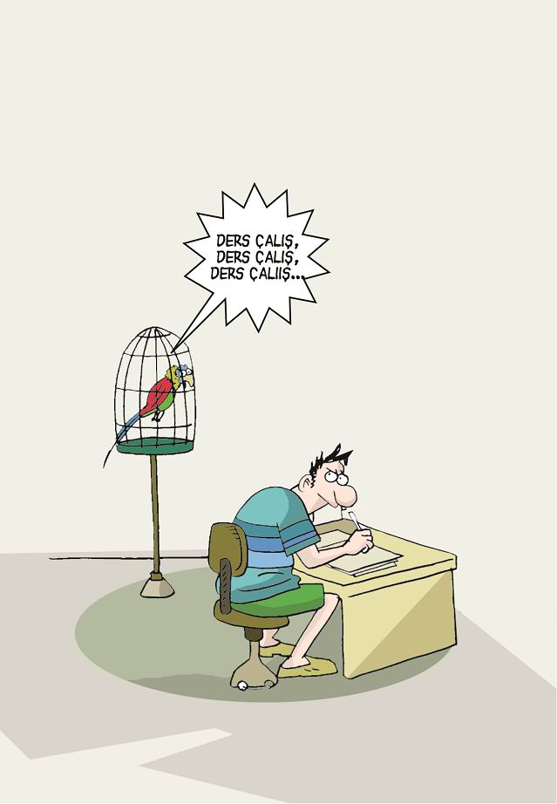
Öncelikle, bunu yapmayın.

Slide 18
Çocuğunuzla birlikte bir program yapın!
Öncelikle çocuğunuzla ihtiyaçlarınızı konuşarak birlikte bir program yapabilirsiniz. Örneğin, okuldan geldiğinde 1 saat dinlenme, ardından 30 dakikalık bir çalışma saati, oyun saati, sonrasında akşam yemeği, yemekten sonra 30-45 dakikalık bir ödev yapma saati daha gibi bir program daha verimli olabilir.
Ders çalışma süresi çocuğun yaşına, ödevlerinin yoğunluğuna göre değişecektir.

Slide 19
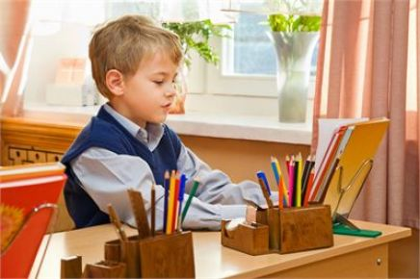
Evinizde çocuğunuza uygun ders çalışma alanı yaratın!
Günlük programı yaptıktan sonra ise evinizde çocuğunuzun ödevini en iyi şekilde yapabileceği alanı seçin. Çocuğunuzun yerine kendinizi koyun ve “Ödev yaparken nasıl bir ortam verimli olurdu…” diye düşünün. Daha sessiz, sakin, ışık alan bir oda olabilir.

Slide 20
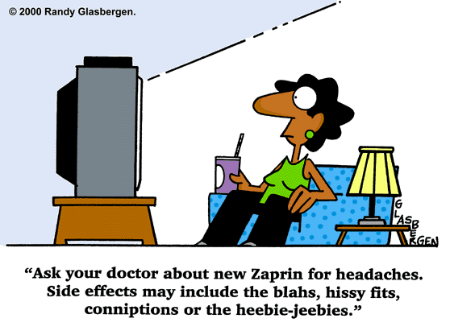
ÖĞRENCİLERİN DERS ÇALIŞMA ALIŞKANLIĞI KAZANMALARINDA ANNE BABALARA DÜŞEN GÖREVLER
Çocuğunuzdan ders çalıştığı sürece, onun dikkatini dağıtacak başka işler yapmasını istemeyin.

Slide 21
Çocuğunuzun başarısında önemli etkenlerden bir tanesi de düzenli ve uyumlu bir aile hayatıdır.
Çocuğunuzun düzenli yemek yemesine ve uykusunu almasına özen gösterin.

Slide 22
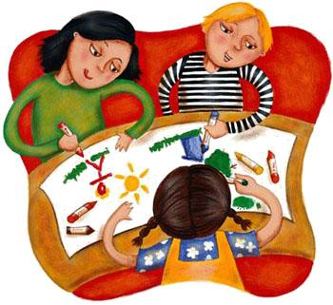
Çocuklarınıza sürekli ders çalışmaları için baskı yapmayın. Çocuklarınızı resim, müzik ve spor gibi diğer sosyal faaliyetlere de yönlendirin.

Slide 23
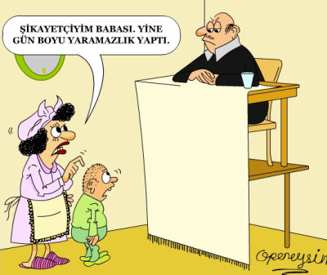
ÖĞRENCİLERİN DERS ÇALIŞMA ALIŞKANLIĞI KAZANMALARINDA ANNE BABALARA DÜŞEN GÖREVLER
Çocuğunuz derslerle ilgili bir şey sorduğunda onu iyi dinleyin ve alaycı, aşağılayıcı, hor görücü olmadan yumuşak bir ses tonu ile cevap verin.

Slide 24
ÖĞRENCİLERİN DERS ÇALIŞMA ALIŞKANLIĞI KAZANMALARINDA ANNE BABALARA DÜŞEN GÖREVLER
Anne baba olarak, çocuğunuz ders çalışırken ya da sınava hazırlandığı sırada, onun çalışma isteğini artırmak ve onu çalışmaya teşvik etmek için kaygı yükseltici yaklaşımlardan kaçının. “Bu kadar çalışmayla kazanamazsın...”, “Bu kafayla gidersen zor kazanırsın...” gibi ifadeler kullanmakla çocuğunuzun daha çok çalışmasını sağlayamayacak aksine onun kendine olan güvenini azaltacaksınız.

Slide 25

Çocuklarınızı başka çocuklarla ve kardeşleriyle kıyaslamayınız
Çocuklarınızı korkutmayınız.
Anne baba olarak değişik davranışlar göstermeyin, aynı şekilde davranın.

Slide 26

Ders çalışırken çocuğunuzu ev işi, çarşı, pazar işi için kaldırmayınız.
Çocuğunuzu sık sık eleştirmeyin, hele de bunu başkalarının yanında asla yapmayın.

Slide 27
Beğendiniz, takdir ettiğiniz taraflarını çocuğunuza söyleyin.
Bilmediklerini çekinmeden öğretmenlerine sormaları gerektiğini anlatın.
Çocuklarınızın yanında tartışma, kavga, münakaşa etmeyin. Sorunlarınızı çocuklarınızın yanında konuşmayınız.

Slide 28
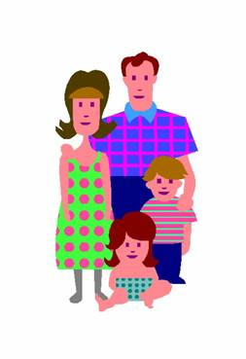
Çocuğunuzun evde ders çalışmasını kontrol ediniz. Ancak sürekli şekilde “ders çalış” ikazı olumsuz etki yapmaktadır.
Okula devam durumu ile yakında ilgileniniz.

Slide 29
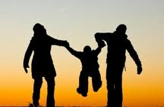
Öğüt vermek yerine örnek davranışlar yapın, gösterin.
Aile ve evle ilgili konularda ve sorunlarda çocuğunuzun düşünce ve önerilerini alıp onunla konuşun.

Slide 30

Çocuklarımızın ruhsal, sosyal, zihinsel v.b. gelişmelerinin sağlıklı olabilmesi, akademik yönden başarılı olabilmesi için okul ile sürekli işbirliği içinde olun.
2.Çocuğunuzla ile ilgili her türlü bilgi için okul idaresi ve rehberlik servisi ile iletişim kurunuz
3.Sınıf öğretmenleri ve ders öğretmenleriyle olumlu ilişkiler kurun ve okulu ziyaret edin.

Slide 31

4.Çocuğunuzun okul içindeki durumu hakkında bilgi alabilmeniz için veli toplantılarına mutlaka katılınız.
5.Okul idaresi tarafından gönderilen duyuru ve formların okunup imzalanarak, gerekli bölümlerinin doldurulup en kısa zamanda sınıf öğretmenine ulaşmasını sağlayınız.

Slide 32
6.Çocuğunuzu sabah kahvaltısı yapmadan okula göndermemeye çalışınız. Özellikle ortaöğretim çağındaki çocuklar, hızlı bir büyüme ve gelişme dönemi içindedirler. Bu konuda titiz olunuz.
7.Çocuğunuzun kılık kıyafetine ve giysilerinin okul kurallarına uymasına ve temizliğine özen gösteriniz.
.

Slide 33

En iyi dinlenme, uyuyarak yapılan dinlenmedir. Özellikle düzenli olarak planlanan uyku çocukların yaşamında büyük önem taşır.
Sinir sisteminin dinlenmesi ve enerji toplayabilmesi uyumaya bağlıdır. Bu sebeple çocuğunuzun uyku saatlerinin düzenli olmasına önem veriniz.

Slide 34
8.Çocuğunuzun sistemli ders çalışma alışkanlığı kazanmasına yardımcı olunuz.
9.Çocuğunuzun zamanında derse gelmesini sağlayınız, geç kalma alışkanlığını önleyiniz.
10.Kendisine ait olan ya da olmayan araç ve gereçleri yıpratmadan, temiz ve düzenli kullanması alışkanlığını kazanmasına yardımcı olunuz.

Slide 35
11.Öğretmenlerin alınmasını istediği ders araç ve gereçlerin zamanında temin edilmesine önem veriniz
12.Çocuklarınıza gereğinden fazla para vermeyiniz, yeteri kadar harçlık veriniz
14.Zararlı alışkanlıklar hakkında iyi bir örnek olun ki söyledikleriniz sadece lafta kalmasın. Ülkemizde zararlı alışkanlıklara başlama yaşı bir hayli inmiştir
13.Çocuğunuzun devam durumunu ve okul ile ev arasındaki geliş-gidiş saatlerini sürekli kontrol altında tutun.

Slide 36
ÇOCUKLARINIZIN ARKADAŞLARININ KİMLER OLDUĞU VE NERELERDE NASIL ZAMAN GEÇİRDİĞİNİ BİLİN.
Ailenin, çocuğunun arkadaşlarının kimler olduğu ve nerede nasıl vakit geçirdiğini bilmesinden kastedilen, çocuğa güven duyulmaması değil, ailenin çocuğuna olan ilgisinden dolayı olmalıdır. Çocuğun sosyal çevresini, ilgilerini, yeteneklerini bilen bir aile, çocuğu ile sağlıklı iletişim kurabilecektir.

Slide 37

Çocuğumuzu tanımaya, ilgi, yetenek ve değerlerini öğrenmeye çalışalım. Onun ilgi ve yetenekleri dışındaki alanlara zorlamayalım.
BİR ELMA AĞACINDAN ERİK ELDE EDEMEYİZ, DAHA KALİTELİ ELMA ALMAYA ÇALIŞALIM.

Slide 38
HİÇ BİR SINAVIN HAYATIN SONU YA DA HAYATIN KENDİSİ OLMADIĞINI, HAYATIN TÜM FIRSAT VE SEÇENEKLERİYLE BİR SÜREÇ OLDUĞUNU UNUTMAYARAK, ÇOCUĞUNUZA DA AYNI ANLAYIŞI KAZANDIRMAYA ÇALIŞIN.

Slide 39
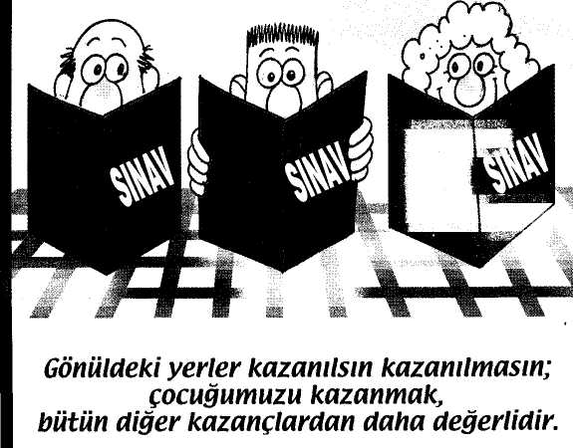

Slide 40

UNUTMAYIN;
SİZİN ÇOCUĞUNUZ OLARAK DOĞMAK ONLARIN ELİNDE DEĞİLDİ, ANCAK SEÇME HAKLARI OLSAYDI, SİZDEN BAŞKA KİMSENİN ÇOCUĞU OLMAK İSTEMEZLERDİ...

Slide 41

BENİ İLGİYLE DİNLEDİĞİNİZ
İÇİN
TEŞEKKÜR EDERİM

Slide 42
Çocuğunuzun başarısında önemli etkenlerden bir tanesi de düzenli ve uyumlu bir aile hayatıdır.
Çocuğunuzun düzenli yemek yemesine ve uykusunu almasına özen gösterin.

Slide 43
Çocuklarınıza sürekli ders çalışmaları için baskı yapmayın. Çocuklarınızı resim, müzik ve spor gibi diğer sosyal faaliyetlere de yönlendirin.

Slide 44
ÖĞRENCİLERİN DERS ÇALIŞMA ALIŞKANLIĞI KAZANMALARINDA ANNE BABALARA DÜŞEN GÖREVLER
Çocuğunuz derslerle ilgili bir şey sorduğunda onu iyi dinleyin ve alaycı, aşağılayıcı, hor görücü olmadan yumuşak bir ses tonu ile cevap verin.

Slide 45
ÖĞRENCİLERİN DERS ÇALIŞMA ALIŞKANLIĞI KAZANMALARINDA ANNE BABALARA DÜŞEN GÖREVLER
Anne baba olarak, çocuğunuz ders çalışırken ya da sınava hazırlandığı sırada, onun çalışma isteğini artırmak ve onu çalışmaya teşvik etmek için kaygı yükseltici yaklaşımlardan kaçının. “Bu kadar çalışmayla kazanamazsın...”, “Bu kafayla gidersen zor kazanırsın...” gibi ifadeler kullanmakla çocuğunuzun daha çok çalışmasını sağlayamayacak aksine onun kendine olan güvenini azaltacaksınız.

Slide 46
Çocuklarınızı başka çocuklarla ve kardeşleriyle kıyaslamayınız
Çocuklarınızı korkutmayınız.
Anne baba olarak değişik davranışlar göstermeyin, aynı şekilde davranın.

Slide 47
Ders çalışırken çocuğunuzu ev işi, çarşı, pazar işi için kaldırmayınız.
Çocuğunuzu sık sık eleştirmeyin, hele de bunu başkalarının yanında asla yapmayın.

Slide 48
Beğendiniz, takdir ettiğiniz taraflarını çocuğunuza söyleyin.
Bilmediklerini çekinmeden öğretmenlerine sormaları gerektiğini anlatın.
Çocuklarınızın yanında tartışma, kavga, münakaşa etmeyin. Sorunlarınızı çocuklarınızın yanında konuşmayınız.

Slide 49
Çocuğunuzun evde ders çalışmasını kontrol ediniz. Ancak sürekli şekilde “ders çalış” ikazı olumsuz etki yapmaktadır.
Okula devam durumu ile yakında ilgileniniz.

Slide 50
Öğüt vermek yerine örnek davranışlar yapın, gösterin.
Aile ve evle ilgili konularda ve sorunlarda çocuğunuzun düşünce ve önerilerini alıp onunla konuşun.

Slide 51
TEŞEKKÜRLER…
Ömer USLU
Psk.Dan.ve Reh. Öğrt.
www.egitimhane.com

Slide 52
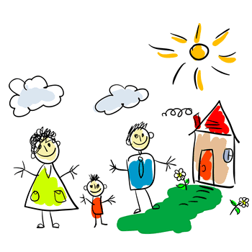

BAŞARIDA
AİLENİN
ROLÜ
Yonca AKGÜN
MART, 2011

Slide 53
“BAŞARI” Nedir?
Belirlenen bir hedefe ulaşılması durumu.
“BAŞARILI İNSAN” Kimdir?
Hedefine ulaşan kişi.

Slide 54

HANGİ Başarı?
OKUL
İŞ
EVLİLİK
YAŞAM

Slide 55
BAŞARILI İNSANLARIN ÖZELLİKLERİ
Hedefleri vardır.
Başarma istekleri vardır.
Duygu ve düşüncelerinin farkındadırlar.
Sınırlarının farkındadırlar.
Özgüven duyguları gelişmiştir.
Sorumluluk alırlar.
Sorun çözme becerileri gelişmiştir.
Karar verme becerilerine sahiptirler.
Seçimlerinin bilincindedirler...

Slide 56
HEDEF
GÜDÜLENME
ŞEMASI
İHTİYAÇ
DÜRTÜ
GÜDÜ
DAVRANIŞ

Slide 57

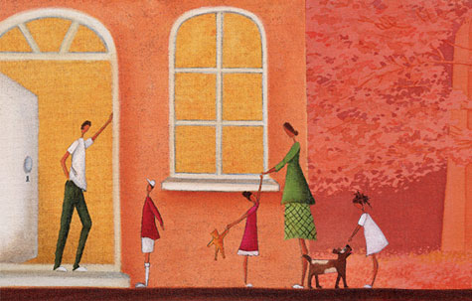
OKUL
KİM SORUMLU?
AİLE

Slide 58
EĞİTİM AİLEDE BAŞLAR
Okul öncesi dönemde anne-baba, çocuğun özdeşim modeli olarak önemli bir yere sahiptir.
Çocuk, dış dünyayı anne ve babasının gözlüğü aracılığıyla görmeye çalışır.
Anne babanın davranışları, çocuğun model alması sonucu taklit yoluyla çocuk tarafından benimsenir ve alışkanlık haline gelerek kişilik gelişiminde önemli bir parça olur.
Bu nedenle anne baba tutumları çocuğun eğitilmesinin temellerinden biridir

Slide 59
ANNE-BABA TUTUMLARI
Otoriter (Baskıcı) Tutum
Gevşek (Aşırı Hoşgörülü) Tutum
Dengesiz ve Kararsız Tutum
Aşırı Koruyucu Tutum
İlgisiz ve Kayıtsız tutum
Güven verici, Destekleyici Tutum

Slide 60

SİZ NE YAPMIŞTINIZ?

Slide 61
OTORİTER (BASKICI) TUTUM
Anne – baba katı bir disiplin uygular. Çocuk her kurala uymak zorunda bırakılır. Çocuğun kendine olan güvenini ortadan kaldıran, onun kişiliğini hiçe sayan bir tutumdur.
SONUÇ: ÇOCUK, USLU, NAZİK, DİKKATLİ OLMASINA KARŞIN,
SİLİK
ÇEKİNGEN
İÇE KAPANIK
DIŞTAN DENETİMLİ
AŞIRI DERECEDE BOYUN EĞEN

Slide 62
GEVŞEK (AŞIRI HOŞGÖRÜLÜ) TUTUM
Genelde orta yaşın üzerinde çocuk sahibi olan ailelerde ya da kalabalık yetişkinler grubu içinde tek çocuk olması nedeniyle rastlanmaktadır. Bu ailelerde çocuk insiyatif kullanabilen tek kişidir. Her türlü ihtiyacı kayıtsız şartsız karşılanmaktadır.
SONUÇ: BU TÜR ÇOCUKLAR,YETİŞKİN OLDUKLARINDA DA TOPLUMUN VERMEDİĞİ HAKLARI KENDİLERİNE TANIMAYA KALKIŞIRLAR.
DOYUMSUZ
UYUMSUZ
PAYLAŞIM VE İŞBİRLİĞİ YÖNÜNDEN YETERSİZ

Slide 63
DENGESİZ VE KARARSIZ TUTUM
Buradaki dengesizlik anne-baba arasındaki görüş ayrılığında olabildiği gibi , anne-babanın davranış biçiminde de olabilir.
SONUÇ: ÇOCUK HANGİ KOŞULDA NASIL DAVRANACAĞINI BİLEMEZ.
İÇ ÇATIŞMALARI OLAN
HUZURSUZ
DEĞER YOKSUNU
DENGESİZ VE TUTARSIZ

Slide 64
KORUYUCU TUTUM
Anne-babanın aşırı koruması, çocuğa gerektiğinden fazla kontrol ve özen göstermesidir.
Genellikle anne-çocuk ilişkisinde ortaya çıkan bu durumun ardında, annenin duygusal yalnızlığı yatmaktadır.
SONUÇ: BU TUTUM ÇOCUĞUN OTONOM BİR BİREY OLMASINI ENGELLER.
AŞIRI BAĞIMLI
GÜVENSİZ
İÇE DÖNÜK
SOSYAL İLİŞKİLERİ ZAYIF

Slide 65
İLGİSİZ VE KAYITSIZ TUTUM
Anne-babanın çocuğu yalnız bırakma, görmezlikten gelerek dışlaması durumudur. İletişim kopukluğu vardır.
Bu gruba giren anne-baba hoşgörü ile boşvermeyi birbirine karıştırıyor olabilir.
SONUÇ: EBEVEYN İLGİSİZLİĞİYLE, ÇOCUĞUN ÖĞRETMENİNE, ARKADAŞLARINA VE ÇEVRESİNDEKİ EŞYALARA VERDİĞİ ZARAR ARASINDA YAKIN BİR İLİŞKİ BULUNMUŞTUR.
SALDIRGAN

Slide 66
GÜVEN VERİCİ, DESTEKLEYİCİ TUTUM
Çocuğun benliğini onaylayan ve kendi benliğini tanımlama özgürlüğü veren davranışlar içerir.
Evde kabul edilen ve edilmeyen davranışların sınırları bellidir. Bu sınırlar içinde çocuk özgürdür. Söz hakkı vardır. Duygu ve görüşlerine saygı duyulur.
SONUÇ: ANNE-BABA-ÇOCUK/GENÇ İLİŞKİSİ YETİŞKİN-YETİŞKİN ETKİLEŞİMİNE YAKLAŞAN NİTELİKTEDİR.
ÖZGÜVEN SAHİBİ
SORUMLULUK ALAN
GİRİŞİMCİ
SOSYAL
TUTARLI

Slide 67
Ailenin Öğrenciye Gösterdiği Tutarsız Tutum İle
Okul Başarısı Arasındaki İlişki

Slide 68
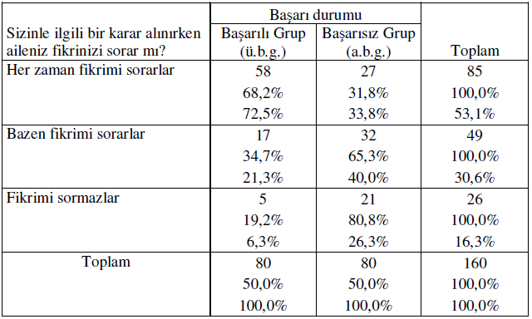
Öğrenciyle İlgili Alınan Kararlarda Öğrencinin Fikrinin Alınması İle Okul Başarısı Arasındaki İlişki

Slide 69
Öğrencinin Ailedeki Sohbet ve Konuşmalara Katılmasına İzin Verilmesi ile Okul Başarısı Arasındaki İlişki

Slide 70
Anne ve Babanın Kavga veya Tartışmalarını Çocuklarının Yanında Yapması İle Okul Başarısı Arasındaki İlişki

Slide 71
Babanın Akşamları Zamanını Geçirme Şekli İle
Okul Başarısı Arasındaki İlişki

Slide 72
Öğrencinin Ailesinden Olumsuz Eleştiri Alması İle
Okul Başarısı Arasındaki İlişki

Slide 73
Ö
L
e
E
i
r
n
R

Slide 74
Ondan beklediğiniz davranışları sergileyin.
Mometazon furoat sistemik olarak etkin olmayan
dozlarda lokal olarak antienflamatuvar özellikleri
olan bir topikal glikokortikosteroiddir. Muhtemelen
mometazon furoatın antialerjik ve antienflamatuvar
etkilerinin mekanizması alerjik reaksiyonların
medyatörlerini inhibe etmesine dayanır.

Slide 75

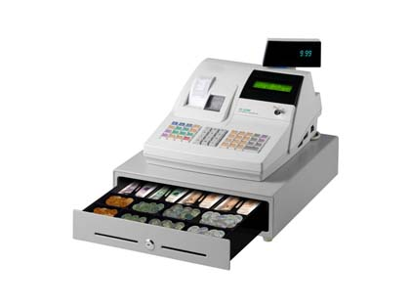
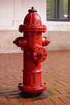
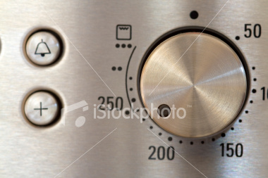
Gelişim dönemine uygun sorumluluklar verin.

Slide 76
Ödüller rüşvete dönüşmesin.
Param var anne. Teşekkürler!

Slide 77
Eleştirileriniz yapıcı olsun.
“Hiç”
yerine
“Biraz daha”

Slide 78
Olumsuz yönermeler kullanmayın.
Su üzerinde yüzen buz küplerini düşünmeyin.

Slide 79
Duygularını yargılamayın.
“Sizce İnsan Ağlar mı?”

Slide 80
Hala öğrenen biri olduğunuzu görmesini sağlayın.
Şehzade Mustafa’ya ne olacak?

Slide 81
Kurallar konusunda tutarlı olun. Kurallar konusunda uzlaşın.
Çocuğunuzun evi terketmediğinden emin misiniz?

Slide 82
Okul yaşantısının bir parçası olun.
Anne niye kırmızı ışıkta geçtik?

Slide 83
KAYNAKÇA
Yavuzer, H. (2010). Ana-Baba ve Çocuk, Remzi Kitabevi
Gordon, T. (2010). Etkili Anne-Baba Eğitimi, Profil Yayıncılık
Pantley, E. (2010). Çocuklarımıza Verdiğimiz Gizli Mesajlar, HYB Yay.
Cüceloğlu, D. (2006). Başarıya Götüren Aile, Remzi Kitabevi
Baymur, F. (1990). Genel Psikoloji, İnkılap Kitabevi
Aslan, S. (2008). Ailenin İlköğretim II. Kademe Öğrencilerinin Okul Başarısı Üzerindeki Etkisi, Yayınlanmamış Yüksek Lisans Tezi, Beykent Üniversitesi, Sosyal Bil. Enstitüsü.

Slide 84

İletişim Bilgileri
Yonca AKGÜN
Rehber Öğretmen yakgun@istek.org.tr
Tel: 0 216 3253075 / 1461
DİNLEDİĞİNİZ İÇİN TEŞEKKÜR EDERİM...

Slide 85
“ÇOOOOK ÇALIŞMAM
gerek anneciğim
ÇOOOOKK ! “

Slide 86
OKUL BAŞARISINDA
AİLENİN
ROLÜ

Slide 87
Öğrenmenin gerçekleştiği tek yer OKUL, öğrenmemize yardım eden tek kişi de öğretmenlerimiz değildir.

Slide 88
Ders çalışmak ve başarılı olmak, çocuğun doğuştan getirdiği bir beceri değildir.

Slide 89
Çalışma alışkanlığı kazandırmak sadece okul başarısı için gerekli değil, aynı zamanda yetişkin yaşantısında da organize olmak, planlama yeteneği geliştirmek ve iş hayatındaki başarı için gerekli temel beceri kazanmak anlamına da gelmektedir.

Slide 90
Yardıma ihtiyacı olanın yardım istemesi
“ Çocuğunuza rağmen” ona yardım edemezsiniz.
Yani onun isteği olmaksızın veya onun karşı çıkmasına rağmen , çocuğunuza yardımcı olmanız ve eğitim başarısına katkıda bulunmanız mümkün değildir.

Slide 91
Çocuğunuzla işbirliği yapmak
Çocuğunuza yapmak istediğiniz yardımlarda onunla işbirliği içinde olmanız ve onun söylediklerinizle yapmak istedikleriniz konusunda ikna olması ve size inanması gerekir.

Slide 92
Eğitim, kişiye okul hayatının ilk yıllarından başlayarak dünyanın daha iyi tanınmasına olanak sağlayacak bilgiler yükler.
Ne yazık ki , ilk yıllarda edinilen bilgilerin büyük çoğunluğu öğrencilerin iyi çalışma alışkanlığı geliştirememeleri nedeniyle kaybolup gider.

Slide 93
Hayatın zevki çeşitliliğindedir.
S.Johnson
Yeni bilgiler edinmek, insanın hayata bakış ufkunu genişletir, kişiliğini geliştirir ve hayatın ince özelliklerinden zevk almanın yollarını gösterir.

Slide 94
Aileler çok küçük yaştan başlayarak çocuklarından yüksek başarı beklentisi içindedirler.
Bize düşen en önemli görev “ çalışma isteğini artırmak ve onu çalışmaya teşvik etmektir.”

Slide 95
Çocuğunuzun kaygısını artırmayın.
Çok az sayıda kişi, öğrenme ve başarı için gerekli olan düzeyde kaygıya sahiptir.
Öğrenmeyi, akıl yürütmeyi ve sınav başarısını olumsuz yönde etkileyen , temelinde öğrencinin “ kendine güvensizliğinde yatan “ YÜKSEK KAYGIDIR.

Slide 96
Öğrencinin kendine güvensizliği ise büyük ölçüde anne- babasının bilerek ya da bilmeyerek uyguladığı eğitim ve yaklaşımlarının sonucudur.
Çok küçük yaştan başlanarak çocuktan gücünün üstünde başarı beklemek, hataları düzeltmek için onu eleştirmek, yargı ifadesi taşıyan olumsuz sıfatlarla nitelemek güveni zayıflatır.

Slide 97
Çocuğunuzun sınırlarını zorlamayın
Kendi özlemlerimizle çocuğumuzun sınırları arasında gerçekçi bir denge kurmak çok önemlidir.
Bunun için kullanacağınız ölçüt, çocuğunuzun okul başarısı ve okul dışı çalışmalarında göstermiş olduğu başarı düzeyidir.

Slide 98
Çocuklara Aşırı Yüklenmek MODA
Çocuklarımıza aşırı yüklenmek yerine neyin en iyi olduğu konusunda ışık tutmak daha önemlidir.
Bunun da en etkili yolu çocuklarımızla daha fazla zaman geçirmektir.
Çocuk yetiştirmek akademik bir proje olarak düşünülmemeli,çocuğunuzun sizin sıcaklığınıza ve kendi kurduğu oyun dünyasında mutlu olmaya ihtiyacı vardır.

Slide 99
Sürekli ders çalıştırmak,yüksek not almasını sağlamak uğruna çocuğunuzla olan yakınlığınızı tehlikeye atmayın.
Aile olarak görevimizin çocuğumuza iyi bir eğitim vermek olduğu kadar , ona hayatı sevdirmek ve yaşama sevinci aşılamak olduğunu göz ardı etmemeliyiz.

Slide 100
Kesinlikle Çocuğunuzu Kardeşleriyle Kıyaslamayınız.
Her çocuğun ayrı bilişsel yapıda olduğunu aklınızdan çıkarmayınız.
Çocuğunuza bir kez olsun “ SEN NEDEN ABLAN GİBİ DEĞİLSİN “ sözü bile yaşamını olumsuz etkileyecektir.
Hele başkalarının yanında bunu asla yapmamalıyız. Başkalarının yanında çocuğunuzun olumlu özelliklerini paylaşmanız her zaman yerinde olur.

Slide 101
Eğer çocuğunuzla ilişkiniz genel olarak olumlu ise ölçülü bir şekilde “ çalış” uyarısı ve çalışma şartlarının hazır edilmesi biraz sıkıcı gelse de, çocuğunuza sorumluluğunu hatırlatacaktır.
Kaç yaşında olursa olsun bir çok kişinin çalışmaya başlamak için bu tür bir uyarıya ihtiyaç duyduğu bilinmektedir.

Slide 102
Kendini doğrulayan kehanet
Çocuklarımıza “ tembel, savruk, haylaz, sarsak, dağınık ,sakar, sorumsuz, düşüncesiz “ gibi sıfatlarla yaklaştığımızda gerçekte de “tanımladığımız gibi “olma olasılıklarını artırırız.

Slide 103
Çocuğuma iyi sıfatlarla yaklaşırsam iyi olur.
Bu konuda temel ilke çocuğu değil yapılan davranışı övmektir.
Genel olarak eğitimde , özel olarak yeni bir davranışın kazandırılmasında unutulmaması gereken”yanlışların görülmesi ve düzeltilmesi değil; doğruların fark edilmesidir.

Slide 104
EĞİTİMDE ESAS AMAÇ “ YANLIŞLARIN YAKALANMASI” OLMAYIP ”DOĞRULARIN YAKALANMASI”DIR.

Slide 105
“Başarıya giden yol çok çalışmaktan geçmez”
Geçmişte başarı için bir tek reçete sunulurdu: “ ÇALIŞMAK, ÇALIŞMAK, YİNE ÇALIŞMAK”.
Oysa, çağdaş başarı kavramı içinde “çok çalışmak “ yerini “ etkili çalışma” ya terk etmiştir.

Slide 106
ETKİLİ ÇALIŞMAK
“ETKİLİ ÇALIŞMAK” zamanı, belirlenmiş amaçlar ve saptanmış öncelikler doğrultusunda kullanmaktır.
“Etkili çalışma” program içinde eğlenmeye,dinlenmeye, aileye, sevdiklerine zaman ayırmaya, hobilere daima yer vardır.

Slide 107
Çocuklarımızla birlikte çalışma planı hazırlamak
Çalışma planını belirlerken anne babanın yardımcı olması kadar çocuğun da karara katılması yararlı olur.
Bazen çalışmaya başlamak , televizyona dalmak, arkadaşlarla oynamak ve eğlenceyi sonlandıramamak gibi nedenlerle zor olabilir.

Slide 108
ÖDEVLERDE AİLENİN DESTEĞİ

Slide 109
ÖDEVLERE KARIŞMALI MI ?
Anne babanın çocuğun ödeviyle ilgili en önemli sorumluluğu çocuğun kendi başına ödevini yapma çabasına yardımcı olmak ve ödev bittiğinde tam anlamıyla çocuğun ürünü olmasını sağlamaktır.
Bazı durumlarda çocuk istemese de anne baba ödeve karışmak ister.

Slide 110
“Beni GEZMEYE GÖTÜRMEZSENİZ dersimi yapmam !”
Ödevlerde çocuk yerine, yetişkin sorumluluk aldığında , çocukların kendi başlarına çalışma alışkanlığı geliştirmeleri ve ödev sorumluluğu kazanmaları da zorlaşır.
Çocuk sürekli desteğe bağımlı kalmakta , üstelik ders yapmayı, istediği şeyleri elde etmek için anne babaya koz olarak kullanabilmektedir.

Slide 111
EV
ÖDEVİNİN ÖNEMİ
Küçük sınıflarda ev ödevi , çocuğun kendi başına çalışma deneyimi kazanmasına fırsat verir.
Yine ödevler sayesinde okulda başarma duygusunu ilk kez tatma fırsatını bulur.

Slide 112
Çocuk Ev Ödevleri Konusunda
Eleştirilirken Dikkatli Olunmalıdır.
Çocuğun yapamadığını, beceremediğini vurgulayan , onu arkadaşlarıyla kıyaslayan kırıcı ve aşağılayıcı tutumlar hem ÖZGÜVENİ HEM DE ÖDEV YAPMA İSTEĞİNİ KÖRELTİR.

Slide 113
Zaman zaman ortaya çıkan isteksizlik ve başarısızlığa karşı
Ailenin destekleyici tavrı çok önemlidir.
Bu tutum başarısızlığı, başarıya dönüştürebilir.
Ödevde dikte edici tarzda ve doğrudan yardım , çocuklarda “ TEK BAŞIMA İŞ YAPAMAM “ inancını ve bağımlılığını geliştirebilir.

Slide 114
ÖDEVLERDE OLUMSUZ ELEŞTİRİ
Olumsuz eleştiri sonucu oluşan ödev yapmama ve çalışmaya isteksizlik ÇOCUĞUN BELKİ DE ÖMÜR BOYU TAŞIYACAĞI BİR TUTUM OLARAK kalacaktır.
Ayrıca anne babanın”çok bilen” tavrı çocuklarda yetersizlik duygusunun oluşumuna neden olduğu göz ardı edilmektedir.

Slide 115
YOL GÖSTERİCİ, DOLAYLI YARDIM
Çocuğun özgüvenini ve yeterlilik duygusunu geliştirir.
Çocuğun geri planda kalması engellenir,
Gerektikçe konu ve kural açıklaması yapılır ; gereğinden fazlası yapılmaz.

Slide 116
SİZİN ÖĞRETMENİZ GEREKİRSE...
Çocuğunuzun anlamadığı veya yeni öğrenmesi gereken bir konuyu sizin öğretmeniz gerekirse , çocuğu derse oturtmadan önce , onda öğrenme isteği uyandırmanız gerektiğini unutmayın.
Sadece dinleyerek değil, deneyerek daha iyi öğreneceğini hatırlayın .

Slide 117
Öğrenmeye DİRENÇ gösterirse
Eğer sizin öğretmenize direnç gösteriyorsa hemen vazgeçin. Çünkü bu durumda öğretmeyi başaramayacağınız gibi, ilişkinizin de zedelenmesi riski oluşur.
Öğretmek için GÜCE başvurursanız , öğretme konusundaki etkinliğinizi de, iletişim konusundaki etkinliğinizi de yitirebilirsiniz.

Slide 118
ASLA Vazgeçemeyeceğimiz Şey,
Çocuğumuzla İletişimin
Kalitesidir.
Çünkü ancak iyi bir iletişimle, çocuğunuzla yaşanması olası sorunların üstesinden gelebilirsiniz.

Slide 119
“BIKKINLIK “ olursa ;
Bazen üst üste gelen ödevler bıkkınlık ve isyan duygusu yaratabilir. Bunun da doğal olabileceğini göz ardı etmemek gerekir.
Böyle bir durumda sorunların ve duyguların paylaşılması önemlidir.
Ona duygularını açıklama olanağı tanımak ve paylaşmasına fırsat vermek anlaşıldığı hissini yaratıp, rahatlatacaktır.

Slide 120
Başkalarının duygu ve düşüncesine değer vererek kendini rahatça ifade edebilmeyi , yaratıcılığını geliştirmeyi öğrenecektir.
Örneğin çocuğunuz matematik çalışmaktan bıkıp“ matematik benim ne işime yarayacak ! “ diye isyan ettiğinde hayatta ne gibi yararları olduğunu anlatmak yerine, ne hissettiğini anlamaya çalışmak“anlıyorum ki matematik çalışmak seni çok yordu” gibi kendisine , anlaşıldığını hissettirmek daha önemlidir.

Slide 121
UNUTMAMAK GEREKİR Kİ BAŞARILI BİR İNSAN,
BELİRLİ AMAÇLARINA BELİRLİ BİR ZAMAN DİLİMİ İÇİNDE ULAŞMIŞ OLAN İNSANDIR.

Slide 122
DÜZENLİ BİR AİLE HAYATI
Başarı konusunda önemli konulardan bir tanesi de düzenli bir aile yaşantısıdır.
Kişi uzlaşma içinde olduğu bir aile hayatı sürdüremiyorsa ; sağlığını koruması, kendini derslere verebilmesi, yaratıcı ve başarılı olması güçleşmektedir.

Slide 123
Eğitim başarısı ders başında ne kadar zaman geçirildiği değil, çalışılan malzemeden öğrencide geriye ne kaldığına bağlıdır.

Slide 124
BELLEĞİN ÖZELLİKLERİ ve
ÖĞRENME
Öğrenme sinir hücreleri arasında yeni bağlantılar kurulmasıyla gerçekleşen
biyo-kimyasal bir olaydır.
İyi öğrenebilmek ve öğrendiğimizden yararlanabilmek için belleğin özelliklerini bilmekte yarar vardır.

Slide 125
Öğrenme beynimizde gerçekleşen zihinsel bir süreçtir.
Yeni bir bilgiyi herkes aynı biçimde öğrenmez.Öğrenme biçimimizi çevresel, toplumsal,duygusal ve fiziksel uyarılara nasıl tepki verdiğimiz belirler.Öğrenme biçiminin doğrusu ve yanlışı yoktur ve kişiden kişiye göre değişir.

Slide 126
İnsan anladıklarının ve öğrendiklerinin yarısına yakın bölümünü 20 dakika içinde unutur.
Bir de insanın dinlediğini ve okuduğunu yeterince anlayamadığı durumlar olduğunu düşünürsek , hatırda kalacak miktarın daha da azalacağı kendiliğinden ortaya çıkar.

Slide 127
Örneğin : ” Köpek ” sözcüğünü duyduğunuzda aklınıza ilkin ne geliyor? Kimileri köpeğin görüntüsünü görüyor,kimileri havlama sesini duyuyor,kimileri de tüylerinin yumuşaklığını duyumsuyor.BUNUN ANLAMI NEDİR? Köpek sözcüğünü duyduklarında görüntüsünü zihninde canlandıranlar öğrenmeyi ”GÖRSEL”yoldan gerçekleştirirler.Bu kişiler anımsamak istedikleri öteki şeyleri de görüntüleriyle anımsarlar.

Slide 128
Köpek sözcüğünü duyduklarında havlama sesini duymuş gibi hissedenler “İŞİTSEL” yoldan öğrenirler.Bu kişiler , anımsamak istedikleri şeyleri şarkı ve şiir olarak daha kolay anımsarlar.
Köpek sözcüğünü duyduklarında tüylerinin yumuşaklığını anımsayanlarsa “ DOKUNSAL-HAREKET” yoluyla daha kolay öğrenirler.

Slide 129
Belleğin özellikleri ve insanın sinir hücrelerinin yapısı açısından en uygun çalışma süresi 20-40 dakika arasındadır.
İyi bir ders çalışma seansı 20-40 dakika çalışma , 10 dakika dinlenme aralığından oluşur.

Slide 130
ÇALIŞMA İLE İLGİLİ ÖNEMLİ İLKELER
Problem çözerken,çözüme ulaşıncaya kadar ara vermemek gerekir.
Daha uzun süreli çalışmalarda hatırlama eğrisi hızla düşer,
20-40 dakika çalıştıktan sonra , yaptıklarımızı gözden geçirmekte yarar vardır.
Her çalışma seansından sonra 10 dakika ara vermek gerekir.

Slide 131
Bu dinlenme sırasında öğrenci TV ‘ den uzak durmak kaydı ile her şeyi yapabilir, bunlar onun ödülüdür.
On dakikalık dinlenme aracılığıyla beden gevşer, zihin öğrendiklerini sağlamlaştırır.
Bir öğrenme seansından sonra verilen ara sırasında , beyin öğrenilenleri ayırıp, yerleştirirken hatırlama eğrisi yükselir.

Slide 132
Çocuğunuz severek öğrenmeyi kavrayınca, öğrenmeyi sevmeye başlar.
Hiç tekrarlama yapılmazsa öğrenilmiş olanların % 80’ i unutulur.
Gece yatmadan önce gün içinde öğrenilenleri 10 dakika süreyle tekrarlamak , sabah kalkınca aynı bilgileri bir kere daha gözden geçirmek bilgiyi pekiştirir.

Slide 133
ARAŞTIRMA SONUÇLARINA GÖRE ZAMAN
SABİT TUTULMAK ÜZERE İNSANLAR:
OKUMADIKLARININ % 10 ‘ unu
İŞİTTİKLERİNİN % 20 ‘ sini
GÖRDÜKLERİNİN % 30 ‘ unu
GÖRÜP İŞİTTİKLERİNİN % 50 ‘ sini
ANLATTIKLARININ % 70 ‘ ini
YAPIP ANLATTIKLARINI % 90 ‘ını HATIRLAMAKTADIRLAR .

Slide 134
ÇOCUĞUNUZ YAŞAMDAN ZEVK ALMALI
Bir öğrencinin sahip olması gereken en önemli ilke , ders başında geçirdiği süreyi ortalama düzeyde tutmak , ancak bu süreden en üst düzeyde yararlanmaktır.
Çünkü öğrencinin kendisini ders başında oyalaması , onun hayattan aldığı zevki azaltır.

Slide 135
Kendisini bekleyen oyun ve arkadaşlar
Ders başında oyalandığı sürece arkadaş ve boş zaman etkinliklerine zaman ayıramaz. Ayırsa dahi bu etkinliklerden yeterince zevk alamaz.

Slide 136
Çalışma odasının düzeni
Çalışma odasının düzenliliği verimliliği büyük ölçüde etkiler.
ÇALIŞMA , SADECE VE SADECE ÇALIŞMA ODASINDA YAPILIR.

Slide 137
NE TÜR OLURSA OLSUN , ÇALIŞMA SANDALYEDE OTURARAK , ÇALIŞMA MASASI BAŞINDA YAPILIR.
Çalışma masasını cama yakın bir köşeye yerleştirmeyin. Dışardan gelecek ses ve hareketin dikkati dağıtmasını , gürültünün yormasını önlemiş olursunuz.

Slide 138
IŞIĞIN YÖNÜ
Çalışma masasını , ışığı karşıdan alacak şekilde yerleştirin. Işığın arkadan gelmesi , gölgenin çalışılan malzemenin üzerine düşmesine ve gözlerin yorulmasına neden olur.

Slide 139
İnsanın yazılı bir bilgiyi öğrenebilmesi için belirli bir düzeyde gerginliğe ihtiyaç vardır. Bu hem ruhsal, hem de bedensel açıdan gereklidir. Uzanarak, yatarak veya koltukta yayılarak çalışmak gevşemeye yol açacağı için öğrenme için gerekli olan gerilim düzeyinin kaybolmasına neden olacaktır.

Slide 140
DERS ÇALIŞMAK İÇİN EN UYGUN DURUM
Kollar ve dirsekleri masa üzerine yaslamaya imkan verecek bir sandalyede oturarak çalışmaktır.

Slide 141
ÇALIŞMAYA BAŞLAMAYI KOLAYLAŞTIRIN
Belirli bir mekânla ders çalışma davranışı arasında şartlı refleks türünden bir ilişki kurma yönündedir. Böyle bir tutum çalışmaya başlamayı kolaylaştırır.
“Çalışma masasının çalışmayı başlatması” şeklinde bir ilişki kurmayı zorlaştıran en önemli sebep , çalışma masasının çalışma dışındaki amaçlar içinde kullanılmasıdır.

Slide 142
Çalışma Masası Sadece Çalışmak İçindir
Bu bir altın kural olarak benimsenmelidir.
Yemek yemek, müzik dinlemek, gazete dergi okumak, çay içmek gibi etkinliklerin hepsi ait oldukları yerlerde yapılmalıdır. Asla çalışma masasında değil.
Çünkü ancak böylece , çalışma masasına oturulduğu zaman çalışma davranışını kendiliğinden başlatacak alışkanlık kurulabilir.

Slide 143
YANLIŞ
ÇALIŞMA DAVRANIŞLARI
YATARAK/ UZANARAK ÇALIŞMAK
MÜZİK DİNLEYEREK ÇALIŞMAK
POSTERLERİN BULUNDUĞU BİR ORTAMDA ÇALIŞMAK,

Slide 144
ÖĞRENMENİN ESASLARI
ÖĞRENME ,tekrarlayarak veya bir yaşantı sonucu davranışta ve bilgi düzeyinde meydana gelen devamlı bir değişikliktir.
Öğrenme soyut bir olay veya durum değildir, beyindeki sinir hücreleri arasında kurulan protein zincirleriyle meydana gelir.

Slide 145
ÖĞRENMENİN ÖN ŞARTLARI
UYANIKLIK
DİKKAT
MOTİVASYON
AKTİF KATILIM
GERİ BİLDİRİMDİR

Slide 146
Sinir hücresi sahip olduğu özellikler gereği kas hücrelerinden bütünüyle farklıdır. Koşan bir atletin veya ağır bir yük taşıyan birinin kaslarında meydana gelen yorulmaya benzeyen bir yorgunluğun “ çok çalışmak” sonucu beyinde meydana gelmesi söz konusu değildir.

Slide 147
Öğrenme sırasında yorgunluk oluşur mu ?
Beynin sınırlarına ulaşmak bu gün için pek mümkün gözükmemektedir.
Bu sebeple öğrenme yoluyla beynin “ dolması” ve ” yorulması “imkansızdır.
Öğrenme sırasında oluşan yorgunluk, ya bedeni belirli bir biçimde tutmaktan oluşan kas yorgunluğu, ya da başka bir şey yapmak isteğinden kaynaklanan duygusal yorgunluktur.

Slide 148
Öğrenme sırasında meydana gelen yorgunluğu atmak için ON DAKİKALIK düzenli dinlenme aralıklarını vermek yeterlidir.

Slide 149
Sınavdan KORKMAK
SINAV KORKUSU
Sınavdan korkan bir öğrenci,yaklaşan sınava göre zamanını programlayarak çalışır ve zaman geçtikçe de korkusu azalır.
Hiç şüphesiz öğrenci sınavdan önce bir heyecan duyar . Ancak bu heyecan onu BAŞARIYA GÖTÜRECEK , CANLI VE DİRİTUTACAK ÖLÇÜDE OLAN OLUMLU VE GEREKLİ BİR DUYGUDUR.

Slide 150
SINAV KORKUSU
SIVAV KORKUSU olan bir öğrenci ise sınav yaklaştıkça korkusu ve telaşı artar.Bu korku öğrencinin ÇALIŞMASINA VE ÖĞRENMESİNE ENGEL OLUR. SINAV GELİP ÇATTIĞINDA İSE TUTULUR KALIR.

Slide 151
ÖĞRENME İÇİN STRES GEREKLİ
Gerçekte sağlıklılığın korunması ve aşama yapılması için belirli bir düzeyi aşmayan stres vericilere ihtiyaç vardır.
Ancak bu düzeyin kişiden kişiye büyük değişiklikler gösterdiğini unutmamak gerekir.

Slide 152
KAYGI
Kaygı,akıl yürütme ve soyut düşünme yönündeki zihinsel faaliyeti bozar.Bu sebeple sınav kaygısı,öğrenci başarısızlığına yol açan önemli faktörlerden biridir.
Anne babalar ve öğretmenler çocuklarının ve öğrencilerin güdüsünü arttırmak,onları kamçılamak için sürekli olarak kaygı artırıcı yaklaşımlarda bulunmaktadır.

Slide 153
KAYGIYI AZALTMAK
Kaygı temelde kişiye rahatsızlık veren olayın kendisinden değil, o olayın kişi için taşıdığı anlamdan kaynaklanmaktadır.
Bir çok öğrenci sınavla birlikte,kendi kişiliğinin ve varlığının değerlendirildiğini düşünür. Böyle bir değerlendirmenin doğurduğu kaygı sırasında, beden kimyasında meydana gelen değişiklikler, beyinde öğrenme için gerekli olan protein zincirlerinin oluşumunu engeller.

Slide 154
Kaygı akıl yürütme ve soyut düşünme yönündeki zihinsel faaliyeti bozar.
Ders ve sınav zamanı öğrencilerimize kaygı artırıcı, “Bu kadar çalışmayla kazanamazsın”, “Arkadaşların bu kadar mı çalışıyor?”, “Düşük not alırsan babana ne söyleyeceğiz”gibi sözler söylemek çocukların sağlıklarını bozar ve tehdit edici yöndeki yaklaşımlar kaygıyı artırır.

Slide 155
Anne- baba olarak görevinizin çocuğa iyi bir eğitim vermek olduğu kadar, ona hayatı sevdirmek ve yaşama sevincini aşılamak olduğunu göz ardı etmeyin.

Slide 156
Birbirinize bağlılığın AMAÇ, SINAVLARIN ARAÇ olduğunu unutmayın
Anne babaların kabul etmeleri gereken bir şey vardır ki ,Kimse kimseye YAŞAMAYI ÖĞRETEMEZ.Herkes hayatı KENDİ YAŞAYARAK ÖĞRENİR.Anne babalar kendi gençliklerini düşünürlerse , kendi yaptıkları bir çok hata konusunda kendilerinin de büyükleri tarafından daha önce uyarılmış olduklarını hatırlayacaklardır.

Slide 157
GENÇ İNSANLAR HATA YAPARAK DÜNYANIN VE BU DÜNYA İÇİNDE KENDİ GÜCÜNÜN SINIRLARINI TANIR.
Bu anlamda her hata gelişme yolunda bir aşamadır. Bunun için iki şart vardır.

Slide 158
Birincisi : Hatalardan ders alarak ileriye doğru bir adım atılması ve aynı hatanın tekrarlanmaması .
İkincisi ise ; bütün hayatı içine alacak ve hayatın akışını olumsuz yönde etkileyecek hatalar yapılmaması.
Bu nedenle anne- babaların cesaretli ve sabırlı olması gerekir.

Slide 159
BÜYÜME NE KADAR ACILI BİR SÜREÇSE, ÇAĞDAŞ ANNE-BABA OLABİLMEK DE AYNI DERECEDE ZOR BİR SÜREÇTİR.
SONUÇ OLARAK ANNE-BABANIN KENDİ OTORİTELERİNİ HANGİ TEMELE DAYANDIRACAKLARINA KARAR VERMELERİ GEREKİR.

Slide 160
OTORİTENİN DAYANDIĞI TEMEL
Otoritenin dayandığı temel ” güç” olabilir.O takdirde böyle bir otoritenin araçları CEZA, ÖDÜL, KORKUTMA ve TEHDİTTİR.Bu araçların kullanılması , insanları otoriteyi kullananlara mesafe koyma ihtiyacına yöneltir ve kişi güce dayanan otorite kullanan kişiden uzaklaşır.Böyle bir durumda,
“Çocuklarımız bize yaklaşmıyor, bizimle konuşmuyor” diye şikayet ederiz.

Slide 161
OTORİTENİN DAYANDIĞI TEMEL BİLGİ İSE;
Bilgiye dayanan otoritenin aracı ” BİLGİ” , anlayış ve hoşgörüdür. Bilginin bir otorite aracı olarak kullanılması , insanı otoriteyi kullanan Kişiye YAKLAŞTIRIR.
O zaman da anneler ve babalar çocuklarının kendilerine yakınlaştığını, ihtiyaç duyduğu zaman başvurduklarını ve fikir sorduklarını görürler.

Slide 162
UNUTMAMAK GEREKİR Kİ ÇOCUKLARIMIZLA YAKINLAŞMAK VE ONLARA YARDIMCI OLMAK İSTİYORSAK OTORİTENİN DAYANACAĞI TEMEL “ BİLGİ “
OLMALIDIR.

Slide 163
EN İYİ ÇOCUK YETİŞTİRME YOLU
Yapılan araştırmalar “BAŞARILI VE MUTLU BİREYLER YETİŞTİRMEMİZ VE TOPLUMA UYUM SAĞLAMALARINA YARDIMCI OLMAMIZ “ BİZLERİN çocuklarımızla kurduğumuz duygusal ilişkinin niteliği ve çocuğun yaşadığı sorunları kabullenme biçimimizin belirleyici olduğu görüşündeler.

Slide 164
AİLE ÇOCUK İLİŞKİSİNDE SICAKLIK VE DUYGUNUN EKSİKLİĞİ :
SALDIRGANLIK,
ÇEKİNGENLİK,
GÜVENSİZLİK GİBİ İSTENMEYEN KİŞİLİK ÖZELLİKLERİNİN GELİŞMESİNE YOL AÇABİLMEKTEDİR.

Slide 165
Prof. Dr. İlkay Kasaturanın Yaptığı Araştırmaya göre( “Okul başarısından hayat başarısına” kitabından alınmıştır)
Başarıda demokratik disiplinin , otoriter ve gevşek disiplinden daha etkili olduğunu göstermiştir.
DEMOKRATİK BİR ORTAM içinde yetişen çocuk ailesi ile aynı düşüncede olmasa bile onlarla sıcak bir ilişki kurabilmektedir.

Slide 166
OTORİTER ORTAM içinde büyüyenlerse yüzeyde olumlu ama içten isyankar olmaktadırlar.
Bir başka deyişle çocuklarına güven duyan ve onların sorumluluk duygularına inanarak, ancak birkaç gerekli sınırlamayla yetinen , önemli kararlarda bile çocuklarının onayını alan anne babaların bu demokratik eğitimlerinin başarı konusunda da yararlı sonuçları görülmektedir.

Slide 167
AİLE ORTAMININ ÇALIŞMA TUTUMUNA ETKİSİ
Mutlu bir evde çocuklar;PAYLAŞMAK VE ÜZERİNE DÜŞENİ YAPMAK İSTERLER. Bu da AKADEMİK BAŞARIYI, ÖĞRETMEN VE DERSE KARŞI OLUMLU BİR TUTUMU , OKUL DÜZENİNE UYUMU VE SOSYAL ÇALIŞMALARA ETKİN KATILMAYI SAĞLAR.

Slide 168
Çatışmalı bir aile ortamından gelen çocuklar
Ancak baskı altında , çok ender olarak da yetenekleri oranında çalışırlar.
BÖYLE BİR TUTUM OKUL BAŞARISIZLIĞI İÇİN BAŞKALARINDA HATA ARAYAN DAVRANIŞA YOL AÇAR.

Slide 169
Çocuklarımızın BAŞARILI Olabilmelerini Sağlamak İçin
Okula gitmekteki amacının ne olduğunu açık ve net olarak ona anlatmak,
Bu amaca yönelik olarak kendisine uygun haftalık bir çalışma programı geliştirmekte yarar vardır.

Slide 170
Haftalık Çalışma Programı
Eve geliş saati,
Günün yorgunluğunu üzerinden atmak için dinlenme saati, isteyen yemek yer.
Bu gün okulda neler yaptık ? Genel tekrar ( Programım en önemli yeri burasıdır ) Tekrarlanmayan bilgi pekişmemektedir.
Çalışılacak birinci derse başlanması(20-40 dak ).

Slide 171
Birinci dersin bitiminde DİNLENME ( En fazla 10 dak. )
İkinci dersin çalışılması (20-40 dak. )
Dinlenme ,
Üçüncü dersin çalışılması .
DİNLENME VE UYKU SAATİ ( Dinlenmeler çocuklara ödül olarak verildiği için tv ve bilgisayar oynamanın dışında hoşlandığı şeyleri yapabilirler.)

Slide 172
Yapılacak günlük çalışma planında :
İki zihinsel ders arasına bir pratik dersi çalışmak , monotonluğu giderdiği gibi çalışırken dinlenmeyi sağlar.Örn : Matematik + Türkçe + Fen Bilgisi gibi.
Dikkat gerektiren zor dersler akşamın ilerleyen saatlerinde yapılmamasında yarar vardır.
Örn : Önce okuma dersi , yazılı ödevlerin daha sonra yapılabileceği gibi.

Slide 173
Haftalık Çalışma Programına :
Ders dışı yapacağımız çalışmaların saati,( SPOR, SANAT, MÜZİK )
Ödevlerin teslim edileceği tarihler,
Unutulmaması gereken dersle ilgili araç,gereçler.Yazılı günleri belirtilir.
Hafta sonu etkinlikleri ve aile ile gidilecek yerler de yazılabilir. Tüm yapılacakların göz önünde olması çocukları rahatlatacaktır.

Slide 174
Çalışma davranışını etkileyen çevresel faktörleri kontrol altına alma :
Burada amacımız çalışma isteği ve DİKKAT SÜRESİNİ ARTIRMAKTIR .
Ders çalışma davranışını etkileyen olumlu etkilerin en başında İSTEKLİLİK GELİR. Çalışmayı bilmeyen bir öğrenciye ders “yük” olmaktadır.

Slide 175
DÜŞÜNMEDEN ÖĞRENMEK FAYDASIZ,
ÖĞRENMEDEN DÜŞÜNMEK TEHLİKELİDİR.
Konfüçyüs

Slide 176
Öğrenmede
İÇSEL GÜDÜLENME
Güdülenme eksikliği okulda özellikle AKADEMİK BAŞARININ düşmesiyle kendini gösterir.Başarısızlığını umursamaz hale gelir.Bunu önlemek için :
Çocuğumuzun gösterdiği çabadan dolayı onu ödüllendirmek,
Yaptığı çalışmanın onun kapasitesini aşmamasını sağlamak,
Çocuğun yaptığı işi sergilemek, içsel güdülemeyi artırır.

Slide 177
OKUL ÇAĞINDA TELEVİZYON DÜZENİ
OKUL ÇAĞI ÇOCUKLARI ANA-BABALARININ DAVRANIŞLARINI MODEL OLARAK ALMAYA DEVAM ETMEKTEDİRLER.
Özellikle hafta içi tv izleme saatlerine sınırlamalar getirilmelidir.

Slide 178
Çocuğunuzun televizyonda ne izlediğini bilmek , mümkünse birlikte izlemek ve tartışmak
TV asla bir ceza ya da ödül gibi, bir disiplin aracı olarak kullanılmamalıdır.
Çocuğunuzu farklı program türlerini izlemeye teşvik etmek gerekir.
Çocuğunuzun arkadaşı izliyor olsa bile , istemediğiniz programları izlemesine engel olmaktan çekinmeyin. Nedenlerini kendisine açıklayın.

Slide 179
Çocuğunuzun korktuğu, izlemek istemedikleri programları izlememe hakkının bulunduğunu öğretmeliyiz.
Çocuğunuzun arkadaşlarına TV ilgili ilke ve kurallarınızı anlatın, mümkün olduğunca ortak uygulamaları hayata geçirmeye çalışın.

Slide 180
Televizyon da evdeki diğer aletler gibi , belli bir amaç için kullanılmalı.Televizyonu izlemeye değer bulduğunuz programlar için açıp kapamayı öğrenmeliyiz.
TELEVİZYONU EVDE BİR ÇOCUK BAKICISI GİBİ KABUL ETMEYİNİZ.

Slide 181
Televizyona Alternatif Aile Etkinlikleri Düzenleyin
Televizyonun karşısında yemek yemek kural değil, istisna olmalıdır. Ailece birlikte yaşanabilecek en keyifli anlardan biri olan akşam yemeklerinin FELAKET VE ŞİDDET manzaralarıyla gölgelenmesine izin vermemelisiniz.

Slide 182
ZEKÂ NEDİR?
Zekânın ne olduğu konusunda herkesin kabul ettiği genel bir tanım olmasa da, üzerinde en çok anlaşılan tanım zekânın insanın içinde bulunduğu ortamla uyumlu fonksiyon gösterebilme gücü olduğudur. Bu gücün içerisinde
Öğrenme,problem çözme, soyut kavramları anlayıp kullanabilme gibi becerilerin yanı sıra yeni durumlara uyum sağlama becerisi de yer alır.

Slide 183
Çocuklarımızın ÇOK ZEKİ OLMALARINI İSTERİZ Ama...
Zekâ kavramı belki de haklı olarak anne babaları çok heyecanlandıran bir konu.
Ana babalar genellikle çocuklarının daha zeki ve becerikli olmalarını arzu ederler. Ne var ki bu arzularını çocuklarına yansıttıklarında çocuklarda belli bir kaygı ortaya çıkabilir.

Slide 184
“Ben diğerleri gibi becerebiliyor muyum”. “Anne ve babamın istediğini yapabiliyor muyum? ” kaygısıyla çocuğun kendine olan güveni sarsılabilir.Bu da çocuk için önemli bir kayıptır.
Bu yüzden ana babaların genelde çocuklarını destekleyen ve kabul eden tavırlar içerisinde olmaları çocuğun sağlıklı gelişimi açısından çok önemlidir.

Slide 185
Çocuğumuza arkadaşlarıyla değil , KENDİSİYLE YARIŞMA MESAJI vermeliyiz.
Çocukların başarılarını değerlendirirken , onu arkadaşlarıyla kıyaslamak yerine kendi kendisiyle yarışma mesajı vermeliyiz.Yani çocuğunuzun performansının nasıl bir gelişim izlediğinin farkında olmasını sağlamalıyız.

Slide 186
Bazı dallarda yaşıtlarına oranla daha ileriyken, her hangi bir dalda geri kalmış olabilir.Bu ileri, geri algılaması bizim hangi konuya daha fazla önem verdiğimizle ilgili olabilir.
TEK BİR BECERİDEN YOLA ÇIKARAK ÇOCUĞUN GERİ VEYA İLERİ DÜZEYDE BİR ZEKAYA SAHİP OLDUĞUNU ÖNE SÜREMEYİZ.

Slide 187
Anne baba tutumu çocuğun performansı üzerinde önemli bir etki yapmaktadır.
Çocuklarımızın kendine olan güvenini artırabilmek için ödüllendirici ve teşvik edici tutum her zaman tercih edilmelidir.

Slide 188
OKUL- AİLE İŞBİRLİĞİNİN BAŞARIYA KATKISI
Günümüz eğitim anlayışında okulun aile ve çevre ile işbirliği içinde olması hayata hazırlaması ve hayatın içinde olması ilkesi ile de her geçen gün daha fazla kabul görmektedir.Bugün okul bir yönden çocuklarımızı hayata hazırlama ve sosyalleşme sürecinde önemli rol oynarken, aynı zamanda ailelerin eğitimi konusunda da yardımcı olmaktadır.

Slide 189
Eğitimde devamlılık ilkesi göz önünde bulundurulduğunda , okulun aile ile işbirliği boyutunun da katılması bir başka önemli noktadır.
Bir okulun , iyi bir eğitim ortamı olabildiğinde , okulun fiziki özelliklerinin büyük rolü bulunmakla birlikte , en iyi mekanları anlamlı hale getiren faktörün , oradaki insan ilişkileri olduğu kuşkusuzdur.

Slide 190
Okul, eğitim-öğretim işlerini yerine getirirken aile ortamının çocuk üzerindeki etkilerine dayanmak ve onlardan hareket etmek zorundadır.
Ailenin de, okulun da aynı hedef için , çocuğun en iyi şekilde yetişmesi için çaba harcaması gerekir.

Slide 191
Oysa”eğitimin sürekliliği “ ilkesi , çocuğun evde aldığı eğitimle , okulda aldığı eğitimin uygunluğu halinde , sonucun daha iyi olacağı yönündedir.
Bu durumda aile ve okulun işbirliği yapmaları; birbirlerini tanımaya çalışmaları ortak hedefleri gerçekleştirmede daha başarılı olabilmeleri için , önemli bir adım olacaktır.

Slide 192
Başarılı bir eğitim ve öğretimin gerçekleşmesinde , öğretmenin bilgi ve becerisi kadar , ÖĞRETMEN-ÖĞRENCİ arasındaki duygusal ve sosyal ilişkinin de son derece önemli rolü vardır.
Sınıf ortamı içinde öğretmenle öğrenci arasında kurulacak SEVGİ,KARŞILIKLI SAYGI VE GÜVEN BAĞI, aile ve öğretmenin yanlış tutumları yüzünden zedelenebilir.

Slide 193
Herhangi bir sorunun varlığında suçlamak, şikayet etmek,kızgınlık göstermek,sorunun çözümünü sağlayamayacağı gibi ; insanlar arasındaki iletişimi bozduğu için , hoşgörü , sabır ve dostlukla kolayca çözümlenecek bir sorun , gereksiz yere büyütülmüş olacaktır.

Slide 194
Öğretmenin aileyi yakından tanıması , çocuğunuzu daha kolay tanıyabilmesinde önemli bir faktördür.
Ailedeki disiplin anlayışı,aile üyeleri arasındaki ilişkiler , anne- babanın çocuğa karşı tutumunun öğretmen tarafından bilinmesi ; onun öğrencide gözlediği çeşitli davranışları anlayıp değerlendirmesine ve öğrenciyi daha iyi anlamasına yardımcı olacaktır.

Slide 195
Okul aile işbirliği, ailenin de okulu daha iyi tanımasına yardımcı olacaktır.
Okuldaki eğitim anlayışının,sınıfta uygulanan eğitim- öğretim metotlarının tartışılması,öğretmenin çocukla ilgili olarak aileden beklentilerinin anlatılması eğitimin başarısına katkı sağlayacaktır.
Her iki tarafın da görevlerinin sınırlarını ve ne yapacaklarını çok iyi bilmeleri halinde önemli sorunların ortaya çıkmayacağı kesindir.

Slide 196
Böylece ev ödevleri, derslere hazırlanma yöntemi, günlük ders çalışma programı yapma konusunda ortak tutum benimsenmiş olur.
Yöntem farklılığı gereksiz yere zaman kaybı ve zorluklara neden olabilir. Çocuk, çok sevdiği , güvendiği babasına mı , her şeyi en iyi bildiğini düşündüğü öğretmenine mi inanması gerektiği konusunda kararsızlığa düşmekte bu da öğrenmenin verimliliğini azaltmaktadır.

Slide 197
Hangi yaşta olursa olsun,çocuğu ailesi dışında , aile olmaksızın ele almak , eğitim öğretimdeki çabaların verimini azaltacaktır.
Öğrencinin ev ortamından kaynaklanan istenmeyen davranışları ancak aile ile kurulacak sağlıklı bir iletişimle giderilebilir.
Çocuğun okula gelinceye kadarki hayatını geçirdiği ailesi, okula başladıktan sonra da etkisini sürdürmektedir.

Slide 198
ÖĞRETMEN; aile ortamının etkilerini dikkate almadan sürdüreceği eğitim- öğretim çabalarında , yeterince başarılı olamaz.

Slide 199
İlköğretimde
REHBERLİK VE PSİKOLOJİK DANIŞMANIN önemi
“REHBERLİK kişinin kendini daha iyi anlaması, çevresindeki imkanların farkında olması,bunlardan kendine en uygun tercihleri yapabilmesi ve kendini gerçekleştirebilmesi için yapılan yardım sürecidir.”

Slide 200
“Bireylerin kendilerini daha iyi tanımaları,sorunlarına en uygun çözüm yolu bulabilmeleri süreci” ise PSİKOLOJİK DANIŞMADIR.
EĞİTİM kişinin sadece bilgi kazanması ve bunları davranış haline dönüştürebilmesi değildir.Modern anlamda eğitim, bireyin bedensel, duygusal , sosyal ve zihinsel yeteneklerinin hem kendisi için , hem de buna bağlı olarak toplum için en uygun şekilde gelişmesi sürecidir.

Slide 201
BEDEN ve RUH sağlığının birbiriyle çok yakından ilişki içerisinde olduğu ve birbirini bütünleyici şekilde geliştiği bilinmektedir.
Gelişimin sürekli olması ve bir bütünlük göstermesinden hareketle rehberlik çalışmaları okulumuzda okul öncesi eğitimde başlamakta; çünkü küçük yaşlarda ortaya çıkan ve önemsiz gibi görülen sorunlar, ilerdeki yıllarda , çok daha büyüdüğü gibi çözümü de güçleşebilmektedir.

Slide 202
İlköğretimde yapılan REHBERLİK HİZMETLERİNİN orta ve yüksek öğretimden çok daha önemli olduğu bir gerçektir.
İlköğretimde yürütülen rehberlik hizmetleri, çocuğun bazı özelliklerinin farkında olmaması ve kendisi ile ilgili karar alabilme ve tercih yapabilme olgunluğuna yeterince ulaşamaması nedeniyle daha çok ailelere yönelik olmaktadır.

Slide 203
Okulumuz REHBERLİK SERVİSİNDEN çocuğunuzun her tür sorununa danışmanlık yapılmaktadır.
AKADEMİK BAŞARI çocuğunuzun kendisi ve çevresiyle ne kadar barışık olduğuyla ilişkilidir.
Mutlu ve başarılı çocuklar yetiştirmek için öğretmenlerimiz, yöneticilerimiz ve rehberlik servisimizle iyi bir iletişim içinde olmanız yararlıdır.

Slide 204
AYNI DiLi
KONUŞANLAR DEĞİL,
AYNI DUYGULARI PAYLAŞANLAR,
ANLAŞABİLİR.
MEVLÂNÂ

Slide 206
Tanrım bana
Değiştiremeyeceğim şeyleri kabul etmek için
SÜKÛNET
Değiştirebileceklerimi değiştirmek için
CESARET
İkisini birbirinden ayırabilmek için de
AKIL VER

Slide 207
YARARLANILAN KAYNAKLAR
TED İstanbul Koleji Hizmet İçi Eğitim Seminer Notları ( 1998-1999-2000-2001)
Üstün BAŞARI-Pr. DR.Acar BALTAŞ-Remzi Yay.
Ana-Baba Okulu-Remzi Yay.
Olumsuz Bir Dünyada Olumlu Çocuklar Yetiştirmek-Zig ZİGLAR- Beyaz Yay.
Başarıda AİLE Faktörü-T. Elmacıoğlu-Hayat Yay.
Okul Başarısından Hayat Başarısına-Prof. Dr. İLKAY Kasatura
OKULDA BAŞARI-Fevzi ULUĞ-Remzi Yay.
E.A.E.Aile İletişim DİLİ-Dr.THOMAS GORDON-Sistem Yay.

Slide 208
Sınıf İçi Rehberlik Uygulamalar- Z.Selçuk,N .Güner-Pegem Yay.
Çocuk ve Aile Dergisi-2001,sayı-37,41
Etkili Ailelerin 7Alışkanlığı-Stephen R.Covey-Beyaz Yay.
Yüksek EQ’ lu Bir Çocuk Yetiştirmek-Lawrence E.Shapıro- Varlık Yay.

Slide 209
HER AKŞAM ÇOCUĞUNUZLA
O GÜN OKULDA ÖĞRENDİKLERİ KONULAR HAKKINDA KONUŞUN
VE
BU KONULARI GELİŞTİRME YÖNTEMLERİ DÜŞÜNÜN.

Slide 210


Slide 211
ADANA İL MİLLİ EĞİTİM MÜDÜRLÜĞÜ
BİLİNÇLİ AİLE UYUMLU ÇOCUK PROJESİ

Slide 212


ÇALIŞMA ORTAMININ DÜZENLENMESİ VE VERİMLİ DERS ÇALIŞMA ALIŞKANLIKLARINDA DİKKAT EDİLECEK HUSUSLAR

Slide 213
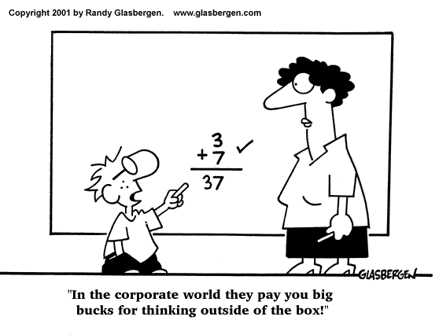
Ana, baba ve öğretmenlerin öğrenciden genel beklentisi, onların “Derslerine çok çalışıp, başarılı olmaları" yönündedir.
Beklenti böyle olunca başarısızlığın nedeni, "yeterince çalışmamak" olarak görülmekte ve sizlerden sürekli daha çok çalışması istenmektedir.

Slide 214
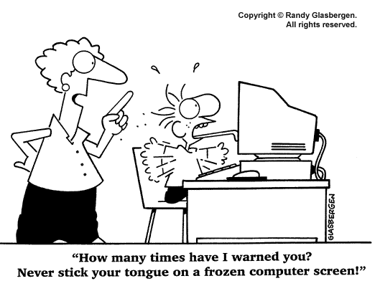
Oysa
gerekli olan
"Bilinçsizce
çok çalışmak"
değil
Verimli ders çalışma yollarını iyi bilerek ve bunlardan gereğince yararlanarak etkili çalışmaktır.

Slide 215
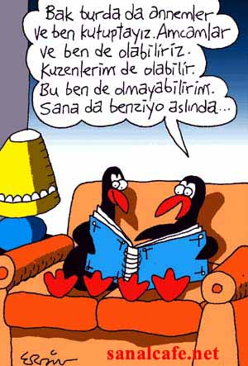
ÖĞRENMEDE BAŞARIYI ETKİLEYEN EN ÖNEMLİ FAKTÖRLER.
Öğrenmeye karşı istekli ve kararlı olma.
Öğrenme için gerekli yeteneklere sahip olma.
Yeteneklerinize uygun bir çalışma sistematiği geliştirerek, sistematik içerisinde olumlu ders çalışma alışkanlığı kazanma.
Her bireyin kişilik yapısı ve algılama özellikleri birbirinden farklı olduğundan geliştirilecek bu sistematik bireyin kendi şartlarına uygun olmalıdır.

Slide 216
Okuldan eve geldiğinde, dinlenme ve yemeğe zaman ayırın. Hemen ders çalışmaya geçmesini istemeyin.Bunun on dakikasını, birlikte sohbet ederek geçirmeye çalışın.

Slide 217
Verimli ders çalışmada en yararlı zaman planlamasının çalışmaya birer saatlik süreler ayrılması olduğu söylenebilir.
40-50 dk ders
10 dk tekrar
10-15 dk dinlenme zamanı

Slide 218
Çocuğunuzu tanımaya çalışın.
Her çocuğun kapasitesi, yetenekleri, ilgileri, farklıdır.
Çocuğunuzdan yapabileceklerinden fazlasını beklemek, onlara eğitim hayatları boyunca verebileceğiniz en büyük zarardır.

Slide 219
Ders başarı durumunu Sağlıklı ve devamlı takip edin.
(Çocuğu aşırı ders baskısı altında tutmak, çalışırken kendiniz bağımlı kılmak, ya da tamamen serbest bırakarak aslında hiç ilgilenmemek gibi hatalardan sakının.)

Slide 220
Okulu ve okumayı önemseyin ve derslerine destek olun.

Slide 221
Doğru çalışmalar yapma konusunda öğretmeniyle sürekli bir işbirliği içinde olunuz

Slide 222
Çocuğunuza sürekli ve çok fazla
“ders çalış” demeyin.
Ölçülü miktarlarda yapılan “ders çalış” uyarısı ve takibi, çalışma ortamının da hazır olması çok daha fazla işe yarar.
Diğer çocuklarla ders veya başka konularda kıyaslama içine girmeyin.

Slide 223

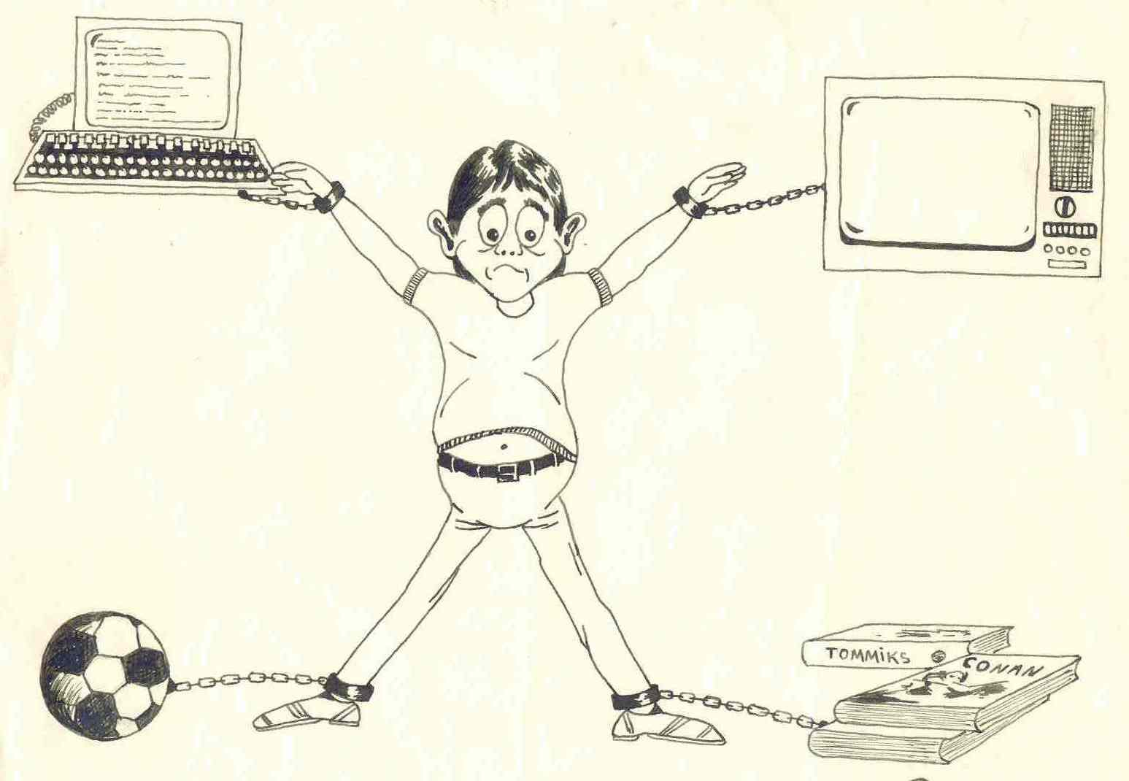
Çok fazla televizyon ve bilgisayara maruz kalan çocuklarda davranış problemleri oluşmaktadır. Ayrıca çalışmalarını olumsuz etkileyecektir.

Slide 224

Çocuğunuza uygun bir çalışma ortamı hazırlayın.
Çocuğunuzun evde rahat çalışabilmesi için bir oda yada bir köşeye ihtiyacı vardır.
Çalışma ortamında dikkat dağıtıcı şeyler (Televizyon, yoğun ses, müzik gibi) olmamalıdır.

Slide 225
Yerde uzanarak yada koltukta oturarak çalışmasına izin vermeyiniz.
Çalışmaları için her gün düzenli ‘’çalışma saati’’ oluşturmasını sağlayın.

Slide 226


Çocuğun düzenli çalışma yapma alışkanlığını geliştirmesine yardımcı olun.
Çalışma saati sona ererken, çocuğun yapmış olduğu çalışmayı kontrol etmenizde yarar vardır.

Slide 227
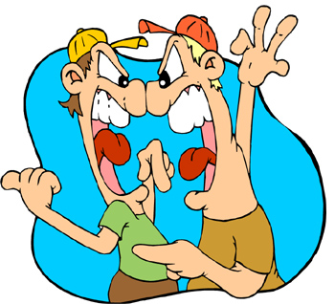
Çalışması ve ödev yapması konusunda ona baskı yapmayın. Önemli olan çocuğun ders çalışırken keyif alabilmesi, desteğiniz ve teşvikinizle yapabileceğinin en iyisini ortaya koyabilmesidir.

Slide 228
Ödevimiz,sınıfımız, öğretmenimiz gibi ifadeler kullanmak yerine ödevin,dersin,öğretmenin, sınıfın gibi ifadeler kullanın ki sorumluluğun kendisine ait olduğunu öğrensin.

Slide 229
Çalışmalarını yapmadığında çocuğunuzla ilişkilerinizi germeden öğretmeninizle işbirliği yapın. Gerektiğinde çocuk, tamamlanmamış çalışmasıyla okula giderek hesabını kendi başına vermelidir.

Slide 230
Çocuğunuzla ilgili yaşadığınız problemlerinizde
Okul Rehberlik Servislerinden
yardım alabilirsiniz.

Slide 231
ŞİMDİYİ DEĞİL GELECEĞİ DÜŞÜNÜN!!
DİNLEDİĞİNİZ İÇİN TEŞEKKÜRLER..

Slide 232

OKUL BAŞARISINDA AİLENİN ROLÜ

Slide 233
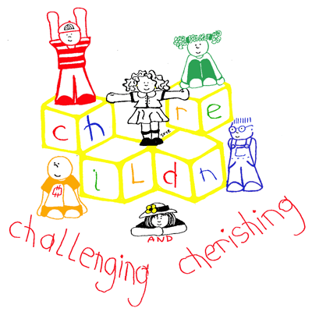
Okul başarısı;
Okul Başarısı
Öğrencinin bulunduğu okul, sınıf ve derse göre belirlenmiş sonuçlara ulaşmada göstermiş olduğu ilerlemedir.

Slide 234
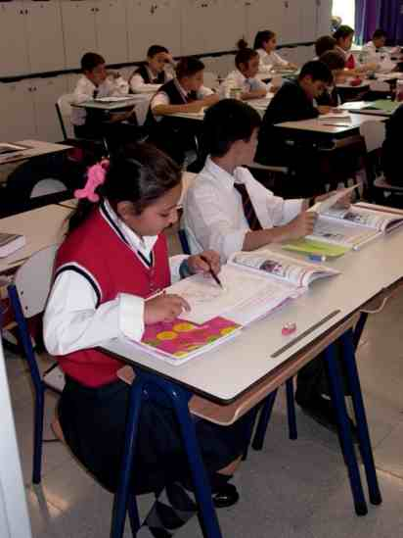

Slide 235
Başarısızlık kavramı;
Çocuğun ya da gencin uzun süreli hemen her dersten, gelişim düzeyinin ve yeteneklerinin altında başarı göstermesi ve bu başarısızlığı bir türlü telafi edememesi durumudur.

Slide 236

BAŞARISIZLIK
NEDENLERİ

Slide 237
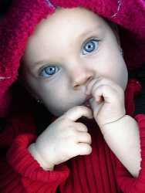
Bireysel Nedenler
- Bilişsel,fiziksel ve duygusal açıdan yetersizlik,
- Kaygının çok düşük ya da çok yüksek olması,
- Motivasyon eksikliği,
- Öğrenme güçlüğü,
- Düşük benlik saygısı,
- Gelişim dönemi özellikleri,
- Psikolojik düzensizlikler vb.

Slide 238
Ailevi Nedenler
- Anne baba arasında sağlıksız iletişim,
huzursuz ev ortamı,
- Gerçekçi olmayan beklentiler,
- Anne babanın olumsuz model olması,
- Ailenin okula karşı olumsuz tutumları,
- Çocuğa sınır koyamama,
- Uygun çalışma ortamının sağlanamaması,
- Anne babanın baskıcı tutumları vb.

Slide 239
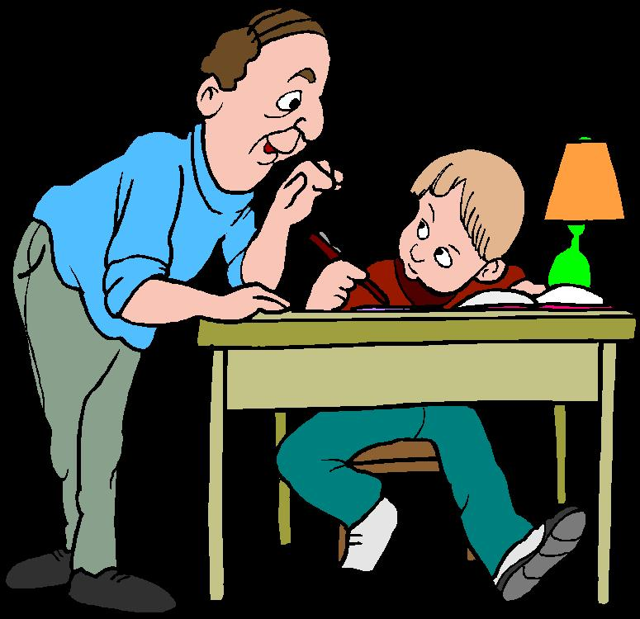
VERİMLİ DERS ÇALIŞMA

Slide 240
Ders Çalışırken Dikkat Edilmesi Gerekenler
Yeterli ışık alan ve uygun ısıda
bir yerde çalışmak,
Televizyon, müzik vb. uyarıcılardan uzakta çalışmak,
Günlük, haftalık, aylık tekrarlar yapmak,
Birbirine benzeyen dersleri arka arkaya çalışmamak,

Slide 241

ÖDEV YAPMA ALIŞKANLIĞINI KAZANDIRMA
Ödeve ne zaman başlanılacağına karar vermesini isteyelim. Zamanında başlarsa ödüllendirelim.
İlk beş dakika çocuğumuzun yanında oturalım.
Ödevde kendisinden istenileni anlamada ona yardımcı olalım.
Yeterli dinlenme araları verdiğinden emin olalım.

Slide 242
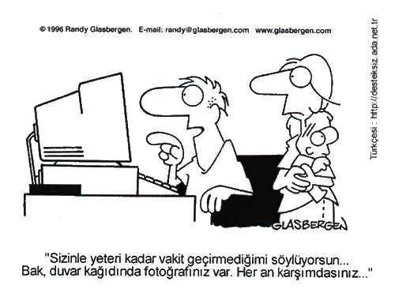
DERS ÇALIŞMA ALIŞKANLIĞINDA VELİLERE DÜŞEN GÖREVLER
Sorumluluk bilinci aşılamak,
Uygun çalışma ortamı hazırlamak,
Çalışma hevesini arttırmak,
Çok çalışmak yerine,
etkili çalışmasını
sağlamak.

Slide 243
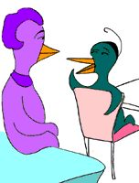
OKULA UYUM
Onunla konuşun ve rahatlatıcı çözümler
bulun.
Okulun güvenli bir yer olduğunu ona aktarın.
Çocuklarınızın olumlu yönlerini görüp,
onlar üzerinde durunuz.
Öğretmeniyle olumlu ve uyumlu bir ilişki
kurun.

Slide 244

OKUMA ALIŞKANLIĞI
Çocuğunuza okuma konusunda model olun.
Tüm aile hep birlikte ortak okuma saatleri düzenleyin.
İlk başta dikkatini çekebilecek kitapları okumasını sağlayın.
Kendi kitabını kendisinin seçmesine
izin verin.

Slide 245

OKUL BAŞARISININ ÖN KOŞULU: OKUL AİLE DAYANIŞMASI
Anahtar sözcükler :
- Okul aile ilişkisi, Öğrenci başarısı
- Anne baba ve okul işbirliği

Slide 246

OKUL BAŞARISINDA AİLELERE
ÖNERİLER

Slide 247

1- SORUMLULUK DUYGUSUNU ARTIRMAYA ÇALIŞIN
Okul başarısını etkileyen en önemli faktörlerden biri de çocuğun sorumluluk almaya ve başladığı işi bitirmeye alışmasıdır.

Slide 248
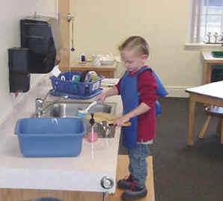
2- YAŞINA UYGUN YAPABİLECEĞİ GÖREVLER VERİN
3- BAŞARILI OLMUŞ KİŞİLERİ ONA SEVDİRİN VE ÖRNEK GÖSTERİN

Slide 249
4- KENDİNE GÜVENMESİNİ SAĞLAYIN
5- OKUL ARKADAŞLARI
İLE İYİ İLİŞKİLER
KURMASINI SAĞLAYIN

Slide 250

6- ONDAN YAPAMAYACAĞI ŞEYLERİ İSTEMEYİN
7-ONA YAŞINDAN VE OLDUĞUNDAN DAHA
KÜÇÜKMÜŞ GİBİ DAVRANMAYIN

Slide 251

8- ONUNLA BİRLİKTE VAKİT GEÇİRİN,KENDİNİ İFADE ETMESİNİ SAĞLAYIN
9- UYGUN OLMAYAN ARKADAŞLARINI ONUNLA KONUŞUN

Slide 252
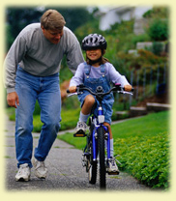
10- ONUN OKUL BAŞARILARINI UYGUN BİR ŞEKİLDE ÖDÜLLENDİRİN
11- ONA HER ZAMAN CESARET VERİN ,
DESTEKLEYİN

Slide 253
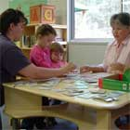
12- BAŞARISIZLIKLARI İÇİN KONUŞUN , ONU BAŞARIYA MOTİVE EDİN
13- ÖĞRETMENİ İLE ONUN HAKKINDA SIK SIK
İLETİŞİME GİRİN

Slide 254
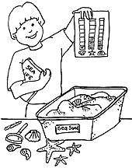
14- ÖĞRETMENİNİN ONUN HAKKINDAKİ ÖNERİLERİNİ DİKKATE ALIN
15- HAYATTA DÜZENLİ VE PROGRAMLI OLMASINA YARDIMCI OLUN

Slide 255

16- ONUN STRES FAKTÖRLERİNİ HESABA KATIN , PSİKOLOJİK DURUMUNA DİKKAT EDİN
17- AİLE İÇİ HUZURU VE SEVGİ ORTAMINI ONUN İÇİN HAZIRLAYIN

Slide 256
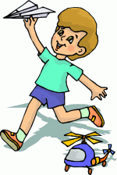
18- ANNE VE BABA BİRLİKTE DERSLERİ KONUSUNDA DESTEK OLUN
19- DERS ÇALIŞMA HARİCİ
ZAMANLARDA
DİNLENMESİNİ SAĞLAYIN

Slide 257

20- ONU OKUMAYA TEŞVİK EDİN, OKUMA ALIŞKANLIĞI KAZANMASINA YARDIMCI OLUN
21- ONA UYGUN DİKKATİNİ DAĞITMAYACAK BİR DERS ÇALIŞMA ORTAMI HAZIRLAYIN

Slide 258
22- DİKKATİNİ DEVAM ETTİRME KONUSUNDA
EKSİKLİĞİ OLUP OLMADIĞINI KONTROL EDİN
23- ONUN KAPASİTESİNDEN DAHA FAZLA BEKLENTİLERE GİRMEYİN

Slide 259

24- OKULU SIRADAN BAHANELERLE AKSATMASINA İZİN VERMEYİN,
BU DURUMU DENETLEYİN
25- DERSLERİNE ENGEL
OLABİLECEK İSTEKLERİNİ
UYGUN BİR ŞEKİLDE
SINIRLAYIN

Slide 260
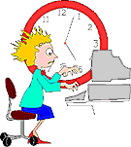
26- MADDE
KULLANIMINDAN
UZAK KALMASINI
SAĞLAYIN
27- DERS İÇİN YETERLİ VAKİT AYIRMASINDA ONA
YARDIMCI OLUN

Slide 261
28- ONU DERS VE SINAVLAR KONUSUNDA PANİĞE SEVK ETMEYİN
29- HER GÜN DÜZENLİ DERS ÇALIŞMASINI SAĞLAYIN

Slide 262
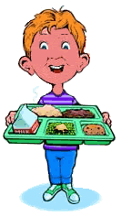
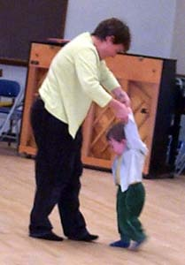
30- DÜZENLİ ÖĞÜNLER, GIDA ALIMI VE ÇEŞİTLİLİĞİNİ SAĞLAMAYA ÇALIŞIN
31- ONUN KABİLİYETLERİNİ YÖNLENDİRİN
VE GELİŞMESİNİ
SAĞLAYIN

Slide 263
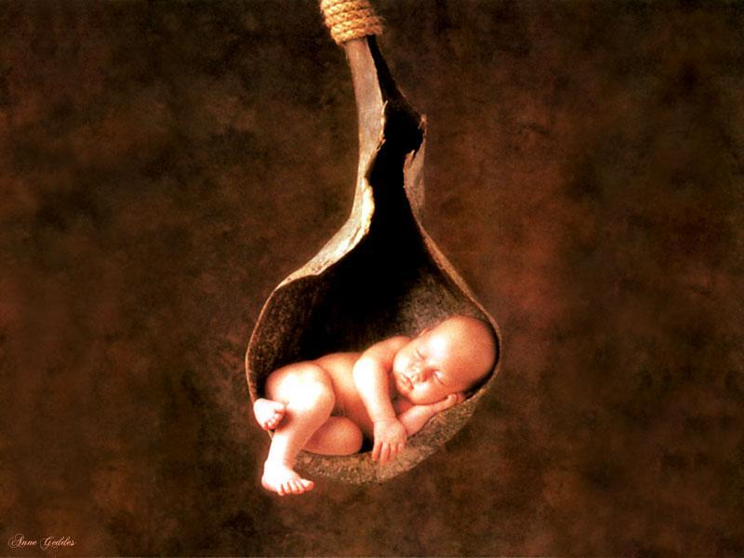
32- ONUNLA MÜMKÜN OLDUĞU KADAR NİTELİKLİ ZAMAN GEÇİRİN
33- UYKU DÜZENİNİN BOZULMAMASINI SAĞLAYIN

Slide 264
34- HAFTA SONLARI VE YAZ TATİLLERİNDE YETERİNCE DİNLENMESİNİ
SAĞLAYIN
35- OKULDA YOLUNDA GİTMEYEN ŞEYLERE KARŞI UYANIK OLUN

Slide 265
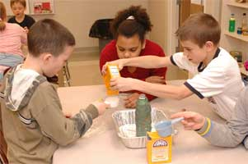
36- YAŞITLARI VE BAŞKALARI İLE ONU KIYASLAMAYIN
37- ONUNLA OKUL VE DERSLER HAKKINDA
BELLİ ARALARLA DURUM DEĞERLENDİRMESİ YAPIN

Slide 266
38- ONU ARKADAŞLARI İLE REKABETE SÜRÜKLEMEYİN
39- ÇOK AŞIRI DERS
ÇALIŞMASINI SINIRLAYIN

Slide 267
40- ONUN HOBİLERİNİ
ARTIRIN, DERS
DIŞINDA HOBİLERİYLE
İLGİLENMESİNİ SAĞLAYIN
41- ONUN HER ZAMAN İÇİN YANINDA OLDUĞUNUZU DEVAMLI HİSSETTİRİN

Slide 268

42- KÜÇÜK PROBLEMLER BÜYÜMEDEN ZAMANINDA MÜDAHALE EDİN
43- DERS ÇALIŞIRKEN BELLİ ARALARLA DİNLENMESİNİ SAĞLAYIN

Slide 269
44- DEFTER VE KİTAPLARINI DÜZENLİ VE TEMİZ KULLANMASINI SAĞLAYIN
45- KAPASİTESİNİN ALTINDA UYARI DÜZEYİ DÜŞÜK BİR SINIFTA İSE OKUL İLE DURUMUNU GÖRÜŞÜN

Slide 270
46- BAZI DERSLERDE BİRLİKTE ÇALIŞARAK ONA DESTEK OLUN
47- ÇOCUĞUNUZUN GÖRME VE İŞİTME PROBLEMİ OLUP OLMADIĞINI DEĞERLENDİRİN

Slide 271
48-BEKLENENİN ÇOK ALTINDA BAŞARI DURUMUNDA ÖZEL ÖĞRENME GÜÇLÜĞÜNE DİKKAT EDİN
49- SPORTİF FAALİYETLER İLE DERS DIŞI DİNLENMESİNİ
SAĞLAYIN

Slide 272
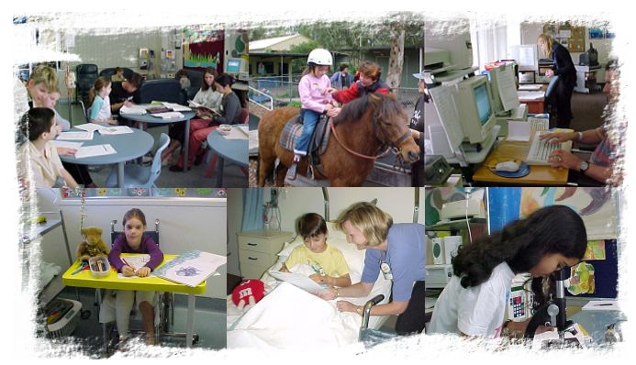
OKUL İÇİ SOSYAL ETKİNLİKLERDE ONU CESARETLENDİRİN

Slide 273

DİNLEDİĞİNİZ İÇİN TEŞEKKÜRLER

Slide 274

SORULAR

